Slide 1
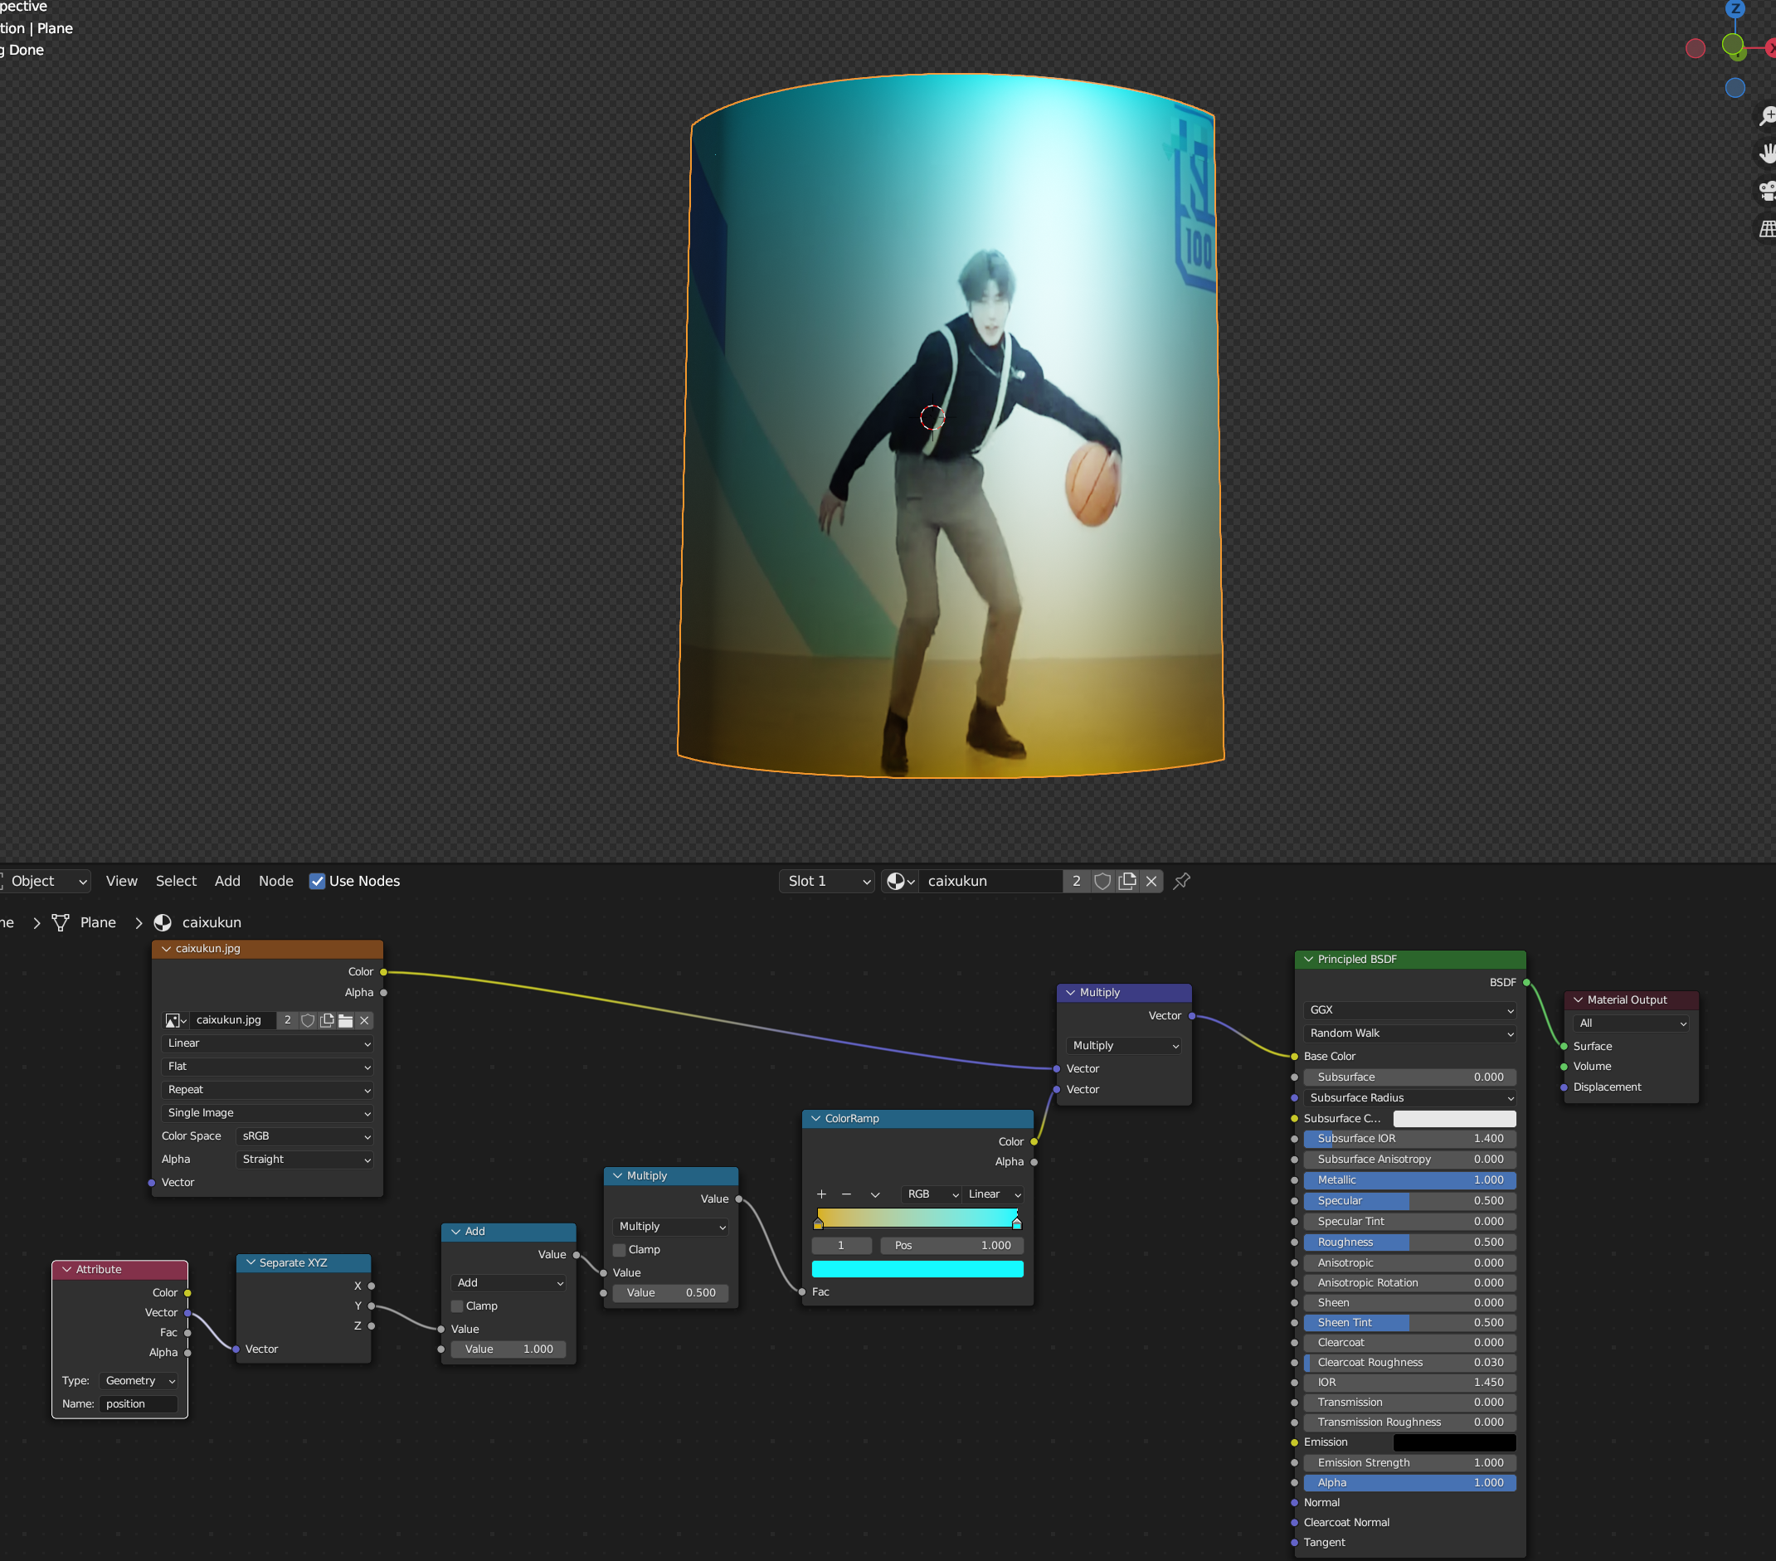
Blender节点图实现解析
2. Eevee材质节点图
by 最强人类韦少

Slide 2
上集回顾
Blender通用节点图，用于材质节点、程序化几何、后处理合成
通用节点图相关类型：bNodeTree bNode bNodeSocket
数据存在哪：bNodeTree作为ID存main下链表；bNode和bNodeLink存bNodeTree下；bNodeSocket存bNode的输入输出链表下，也会存到子节点图下作为输入输出属性但不加连线；输入输出值存bNodeSocket的default_value下，也包含最大最小值等信息；另外bNode可以配置custom1234或者storage自定义结构体，例如将math节点配置成加减乘除运算
特殊逻辑：根据节点配置控制socket显示/隐藏、UI绑定value节点输出socket值或节点自定义值、make group子节点图等

Slide 3
本期内容
Eevee是Blender实时渲染默认用渲染器，用OpenGL光栅化
本期介绍Eevee如何将材质节点图翻译成glsl shader，只介绍表面材质
参考代码：Blender 3.5

Slide 4
Eevee材质节点图编译整体流程
复制一份local节点图并进行修改（子图展开、剪枝等）
遍历local节点图，执行每个节点的gpu_fn，生成GPU节点图
从GPU节点图生成最终shader

Slide 5
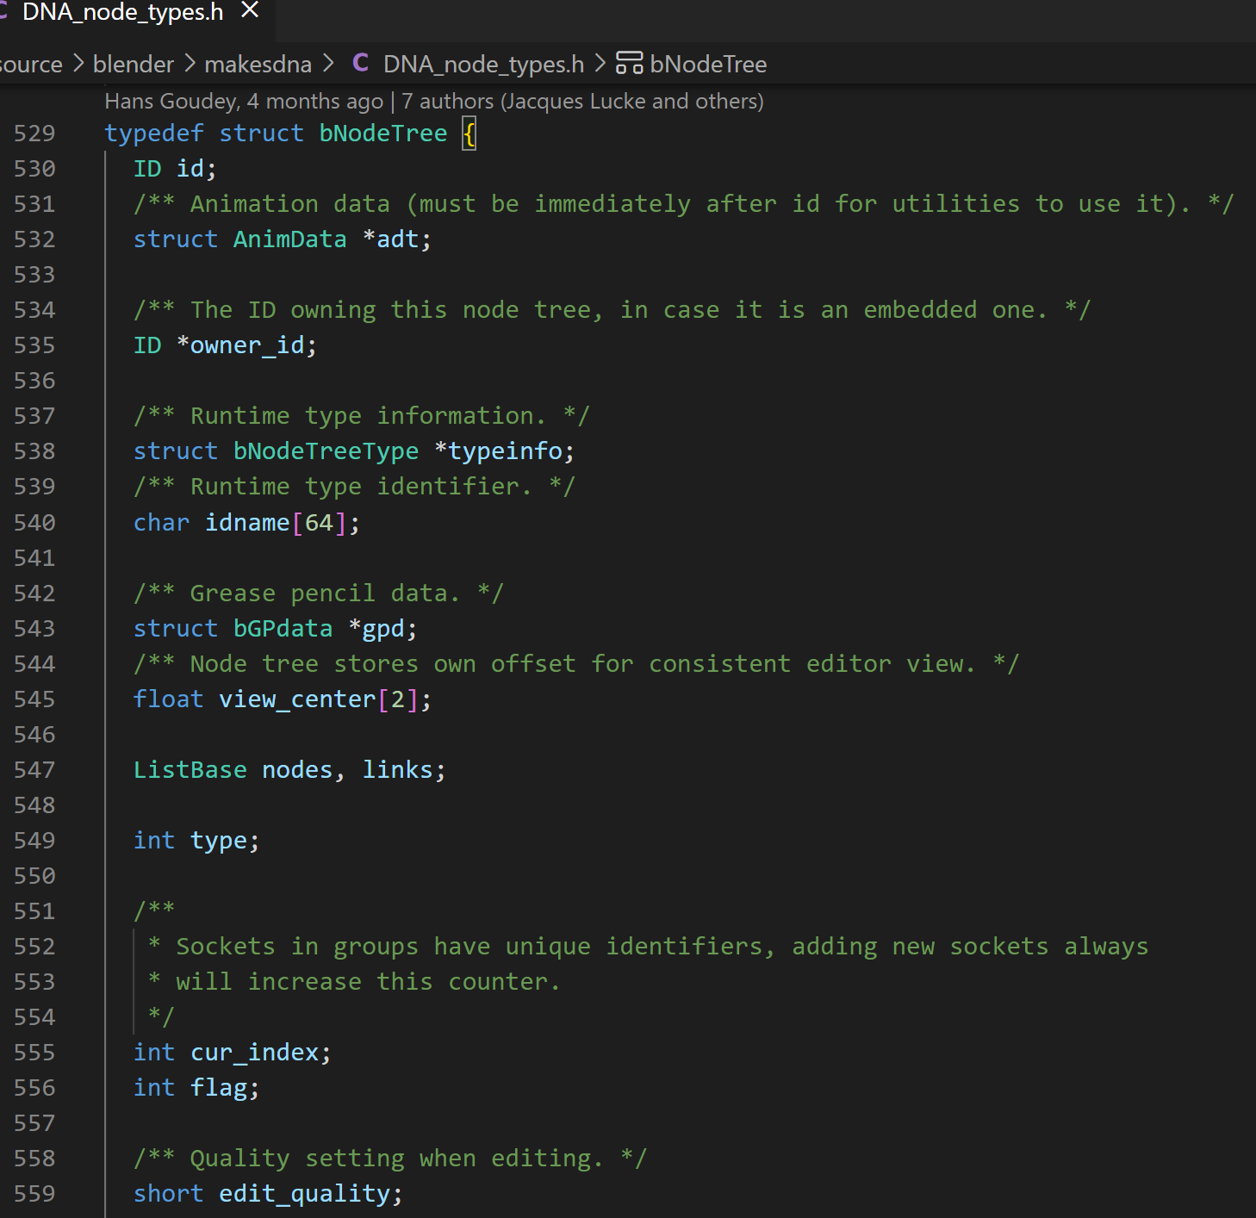
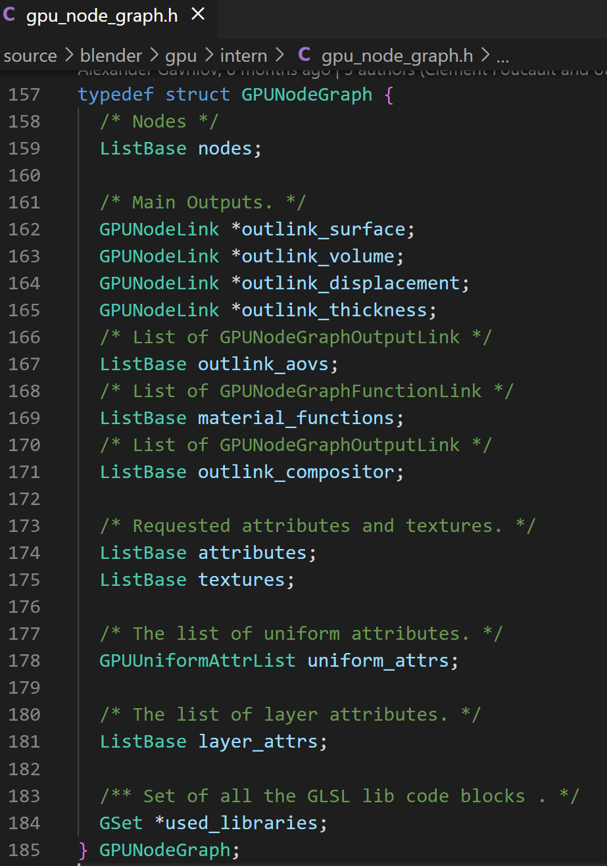
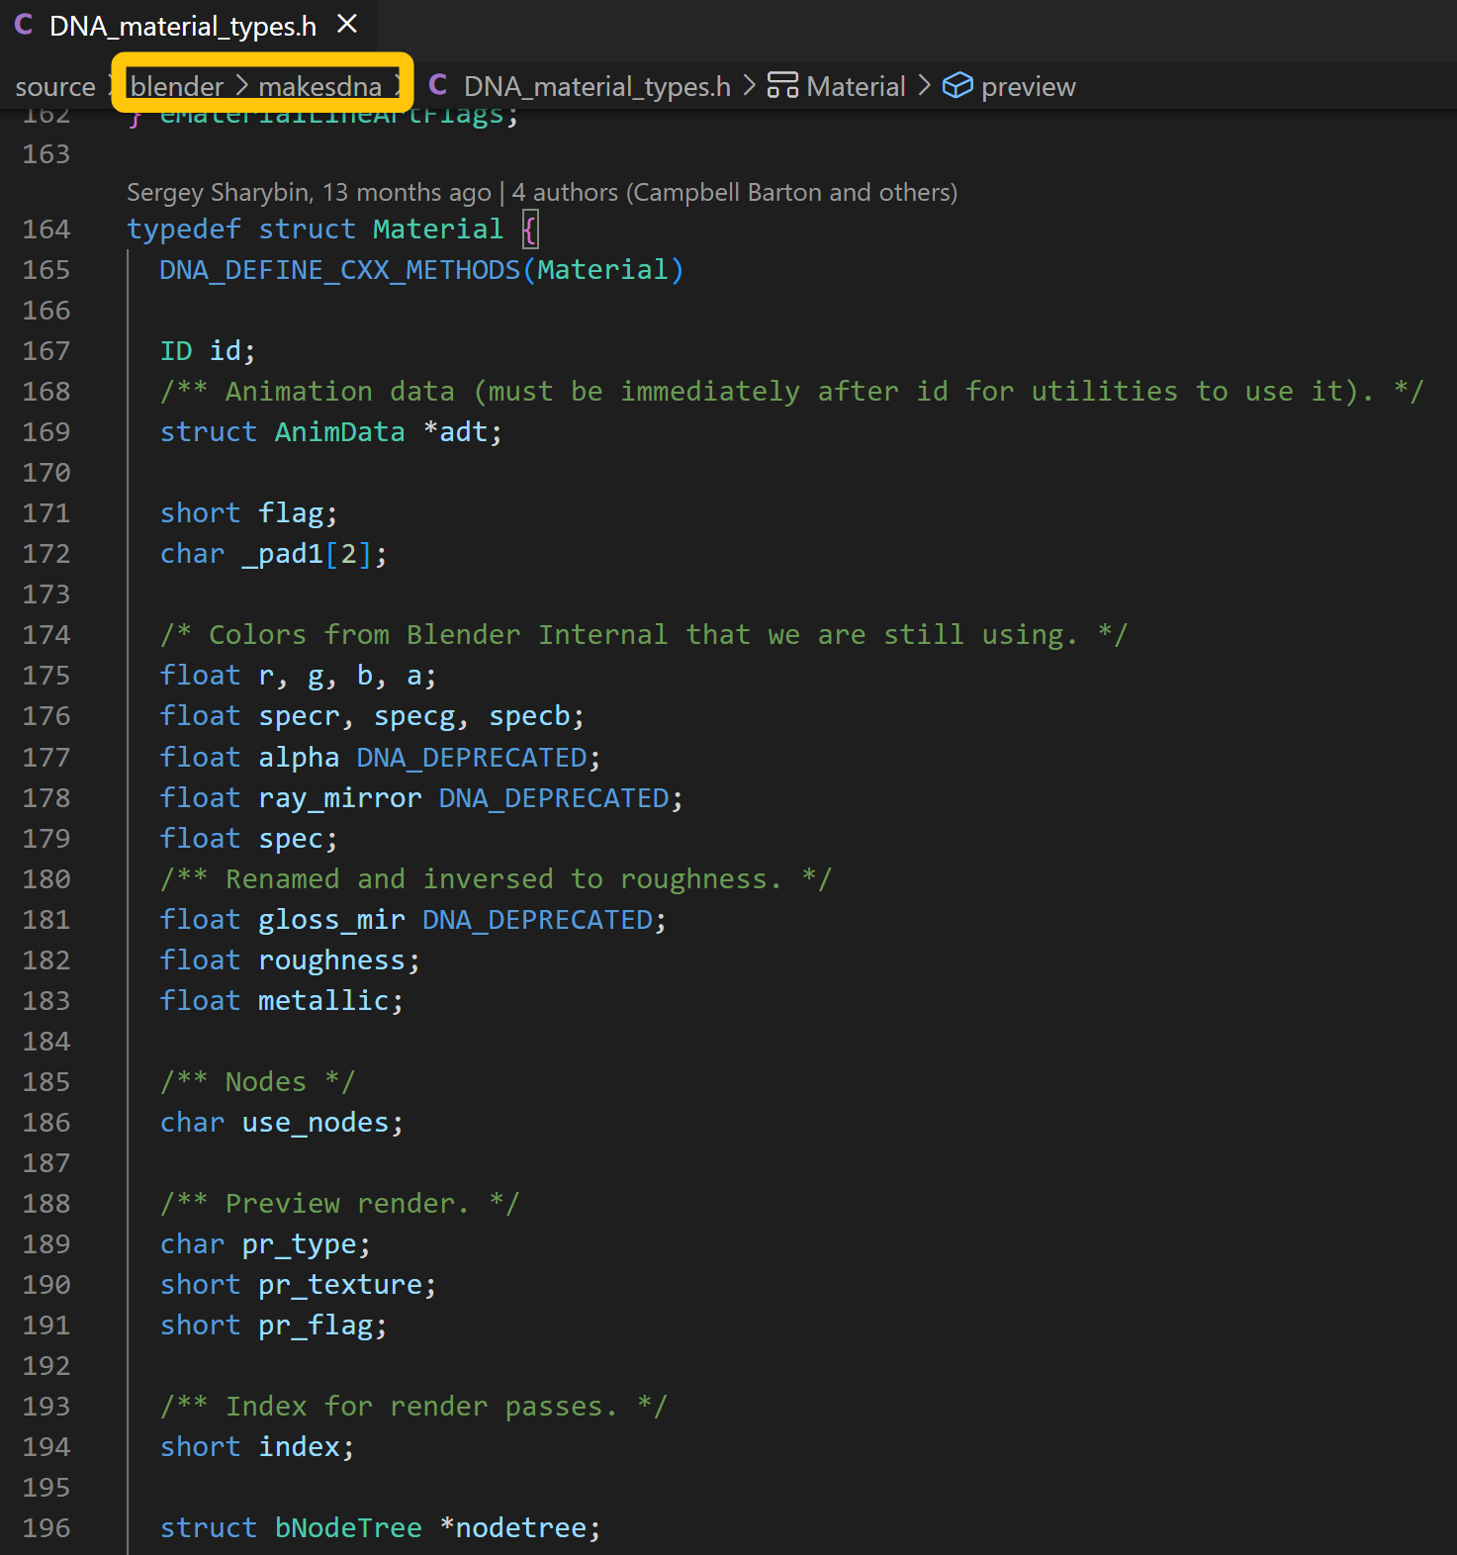
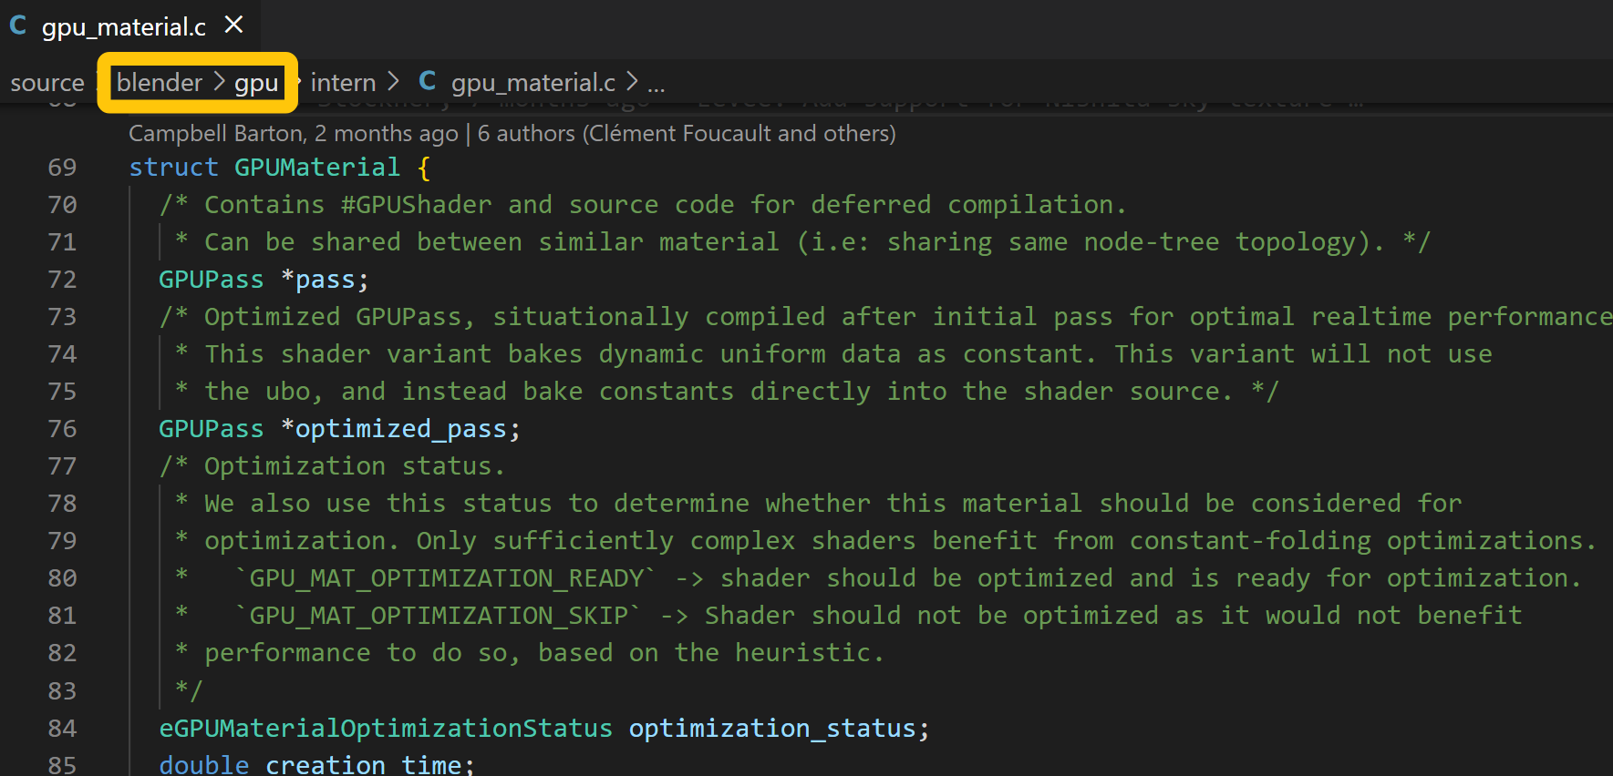
一些命名惯例
bNodeTree Material等定义在DNA_开头文件的结构体，走DNA序列化，负责存储，不直接负责表现
GPU开头类型和函数都是Eevee渲染器使用的，GPUMaterial下有GPUNodeGraph

Slide 6
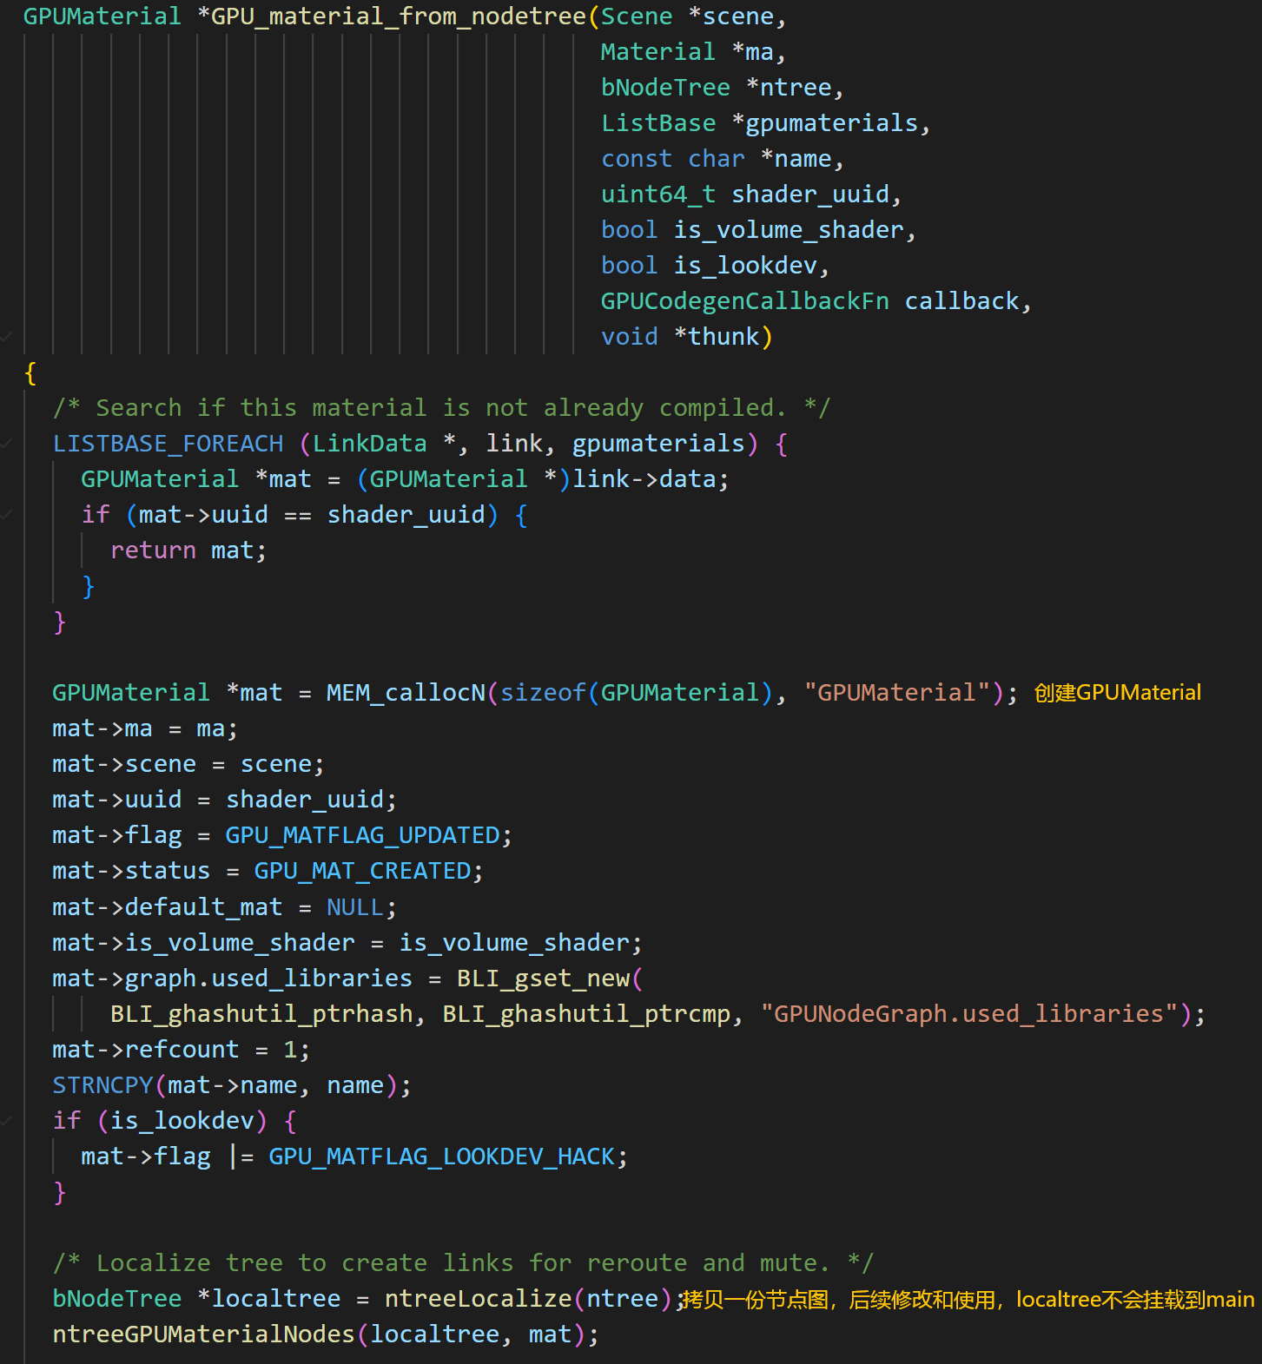
拷贝一份local节点图
GPU_material_from_nodetree是从节点图生成Eevee材质的入口
有现成GPUMaterial直接返回，没有的话创建一个，并用节点图更新
首先拷贝一份localtree节点图，该节点图仅供局部使用，不会挂到main的链表下，可以安全修改，更新完GPU材质后会删除localtree

Slide 7
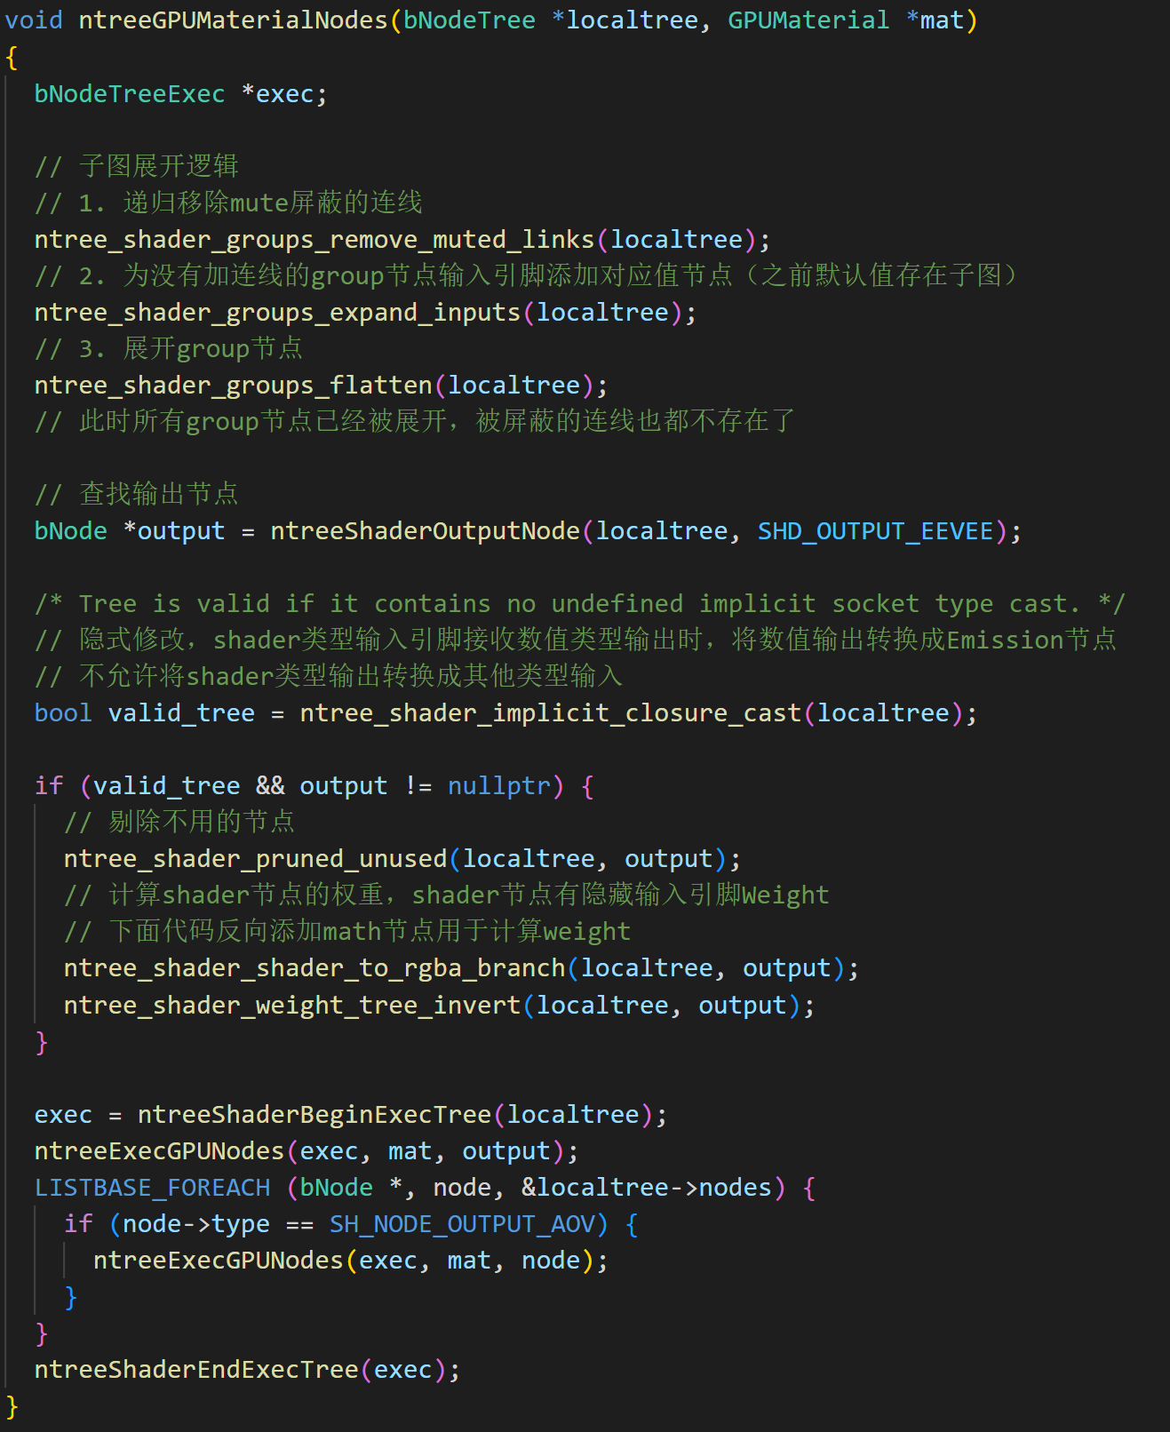
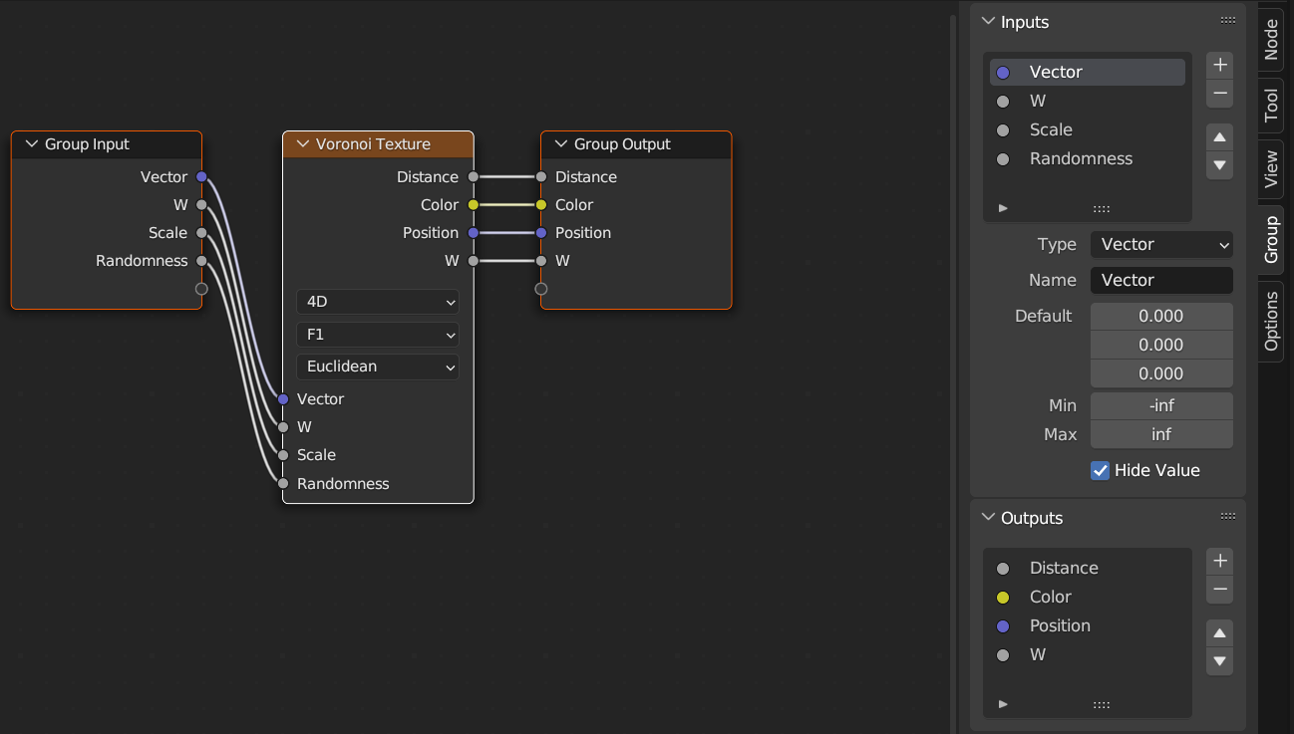
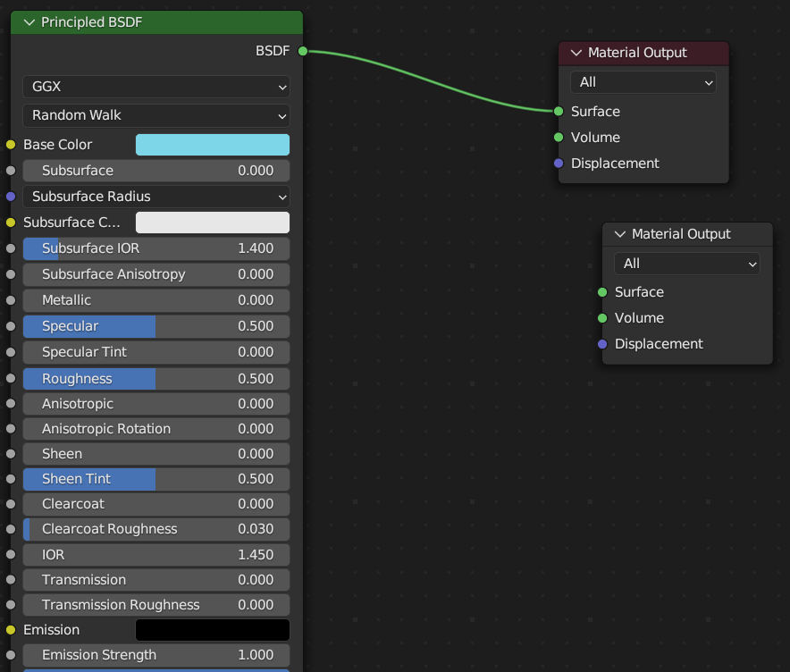
修改local节点图
子节点图展开
剪枝
计算shader节点权重weight

Slide 8
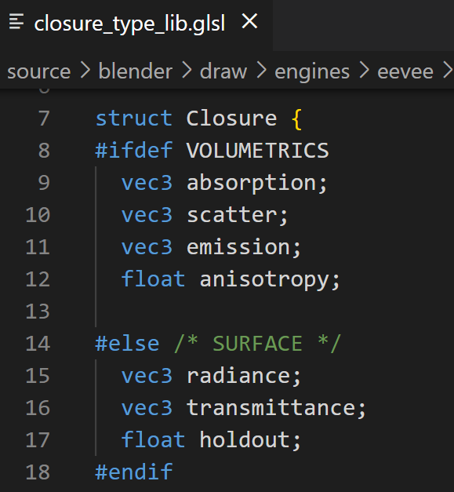
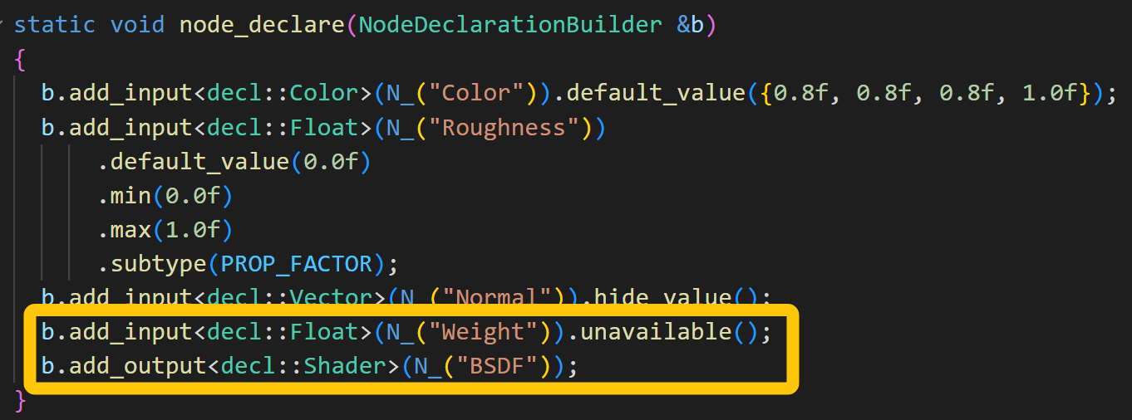
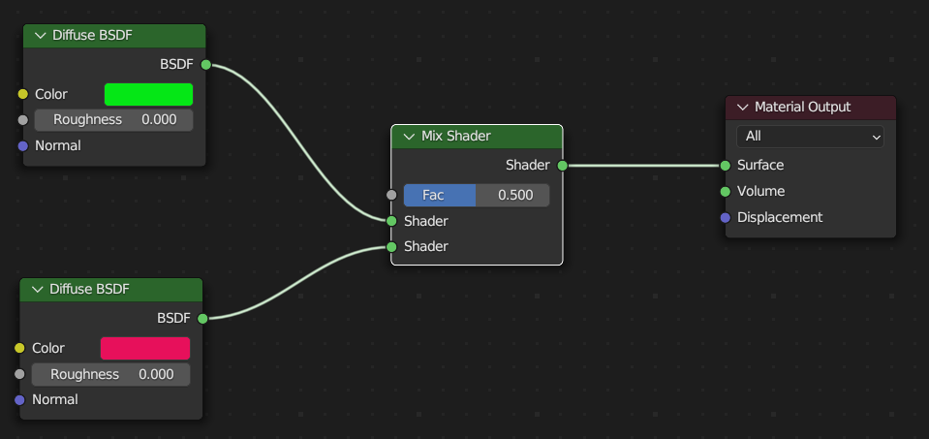
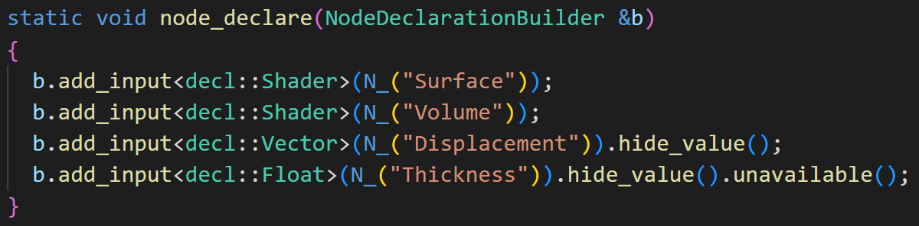
Shader socket和Closure
各种shader类型socket，在glsl里传递的是Closure结构体（而不是只传片段颜色就够了）
shader类型可以add/mix操作
表面材质和体积材质的Closure定义不同

Slide 9
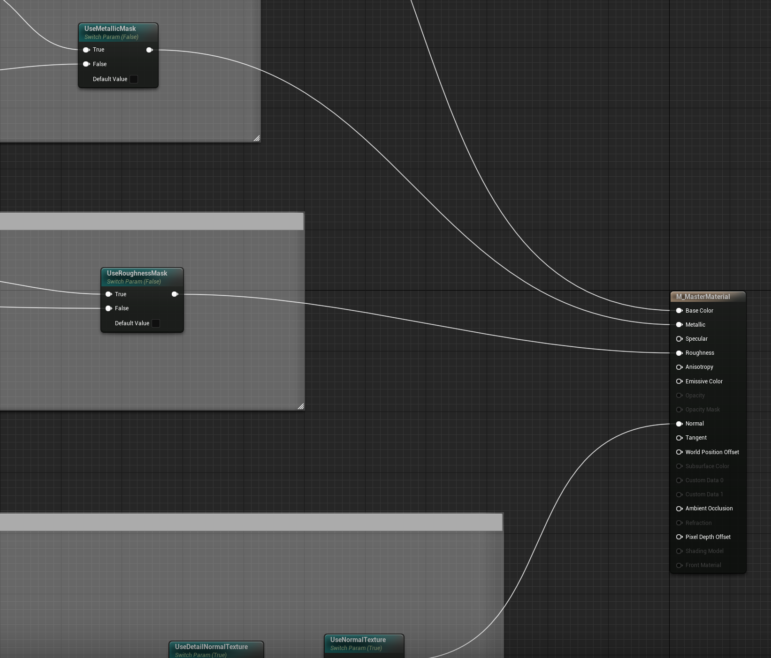
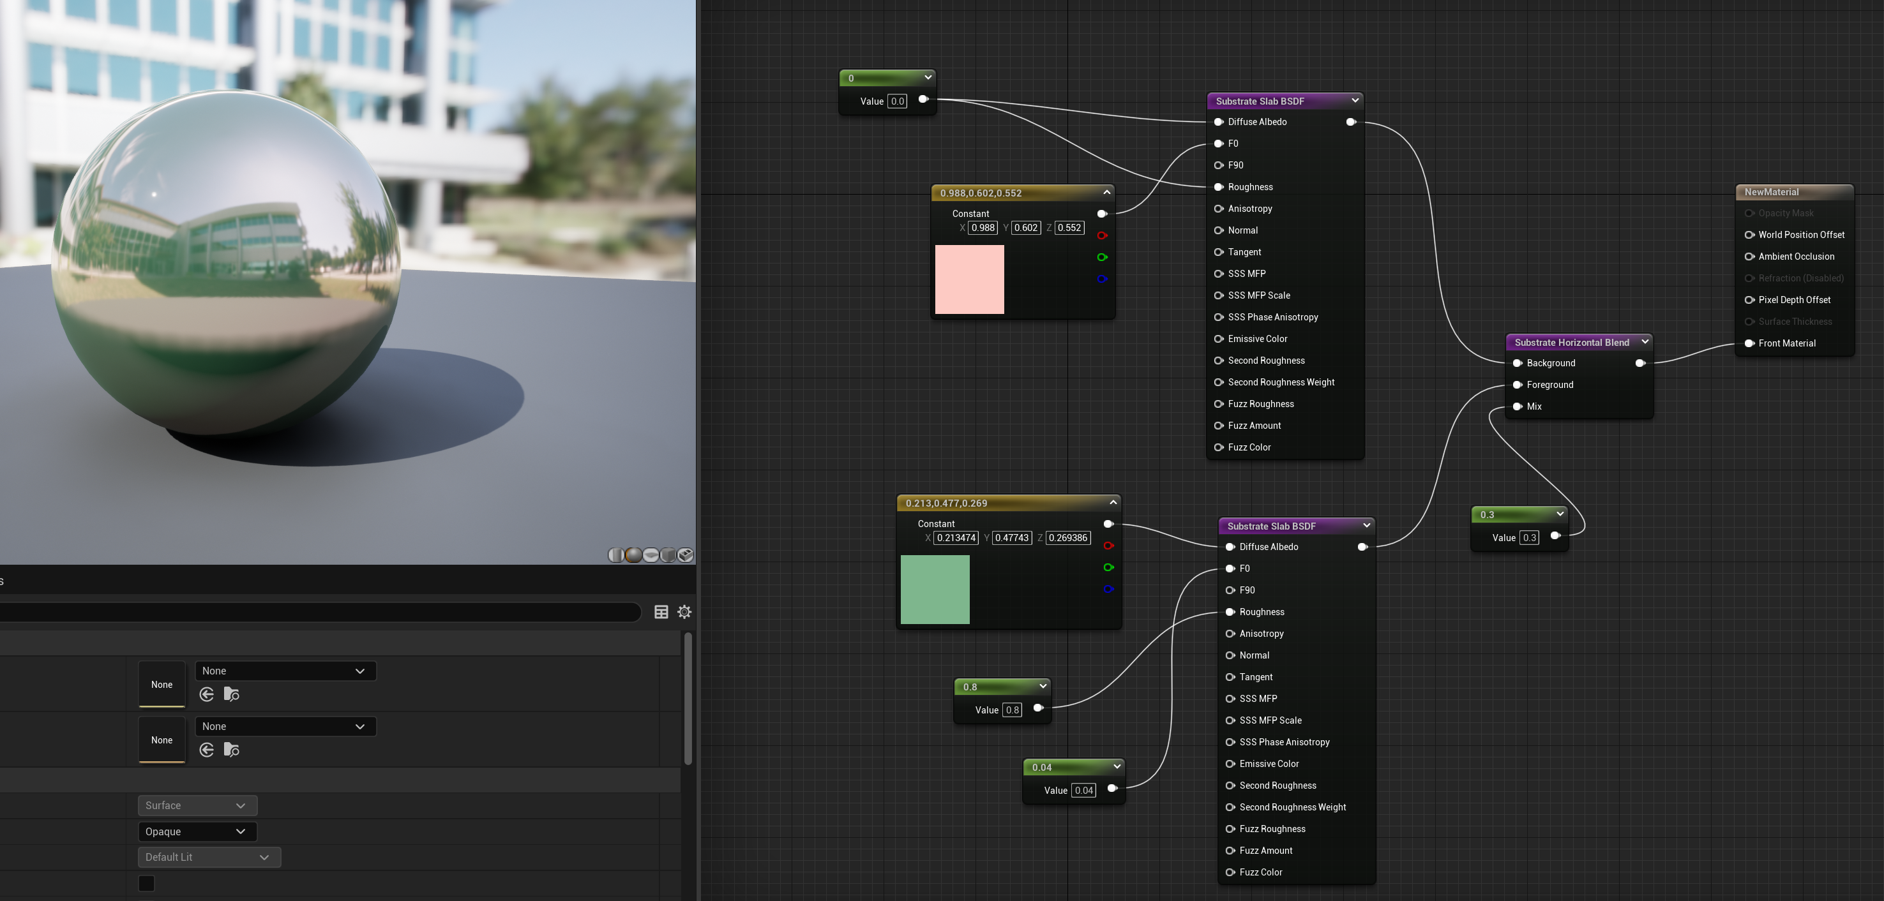
对比Unreal
传统Unreal材质，就算前面连线再复杂，最终有且仅有一个材质输出节点
UE5新实验性材质管线，将PBR计算挪到了BSDF节点，可以有多个BSDF节点相互叠加，更好表现多层材质

Slide 10
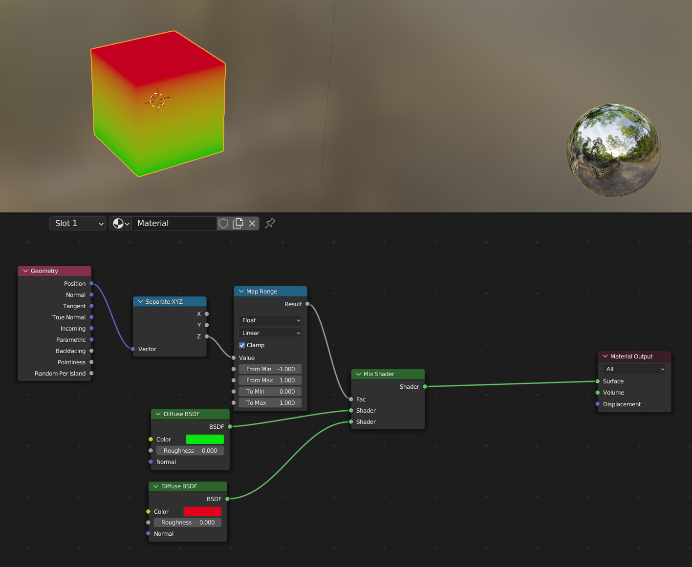
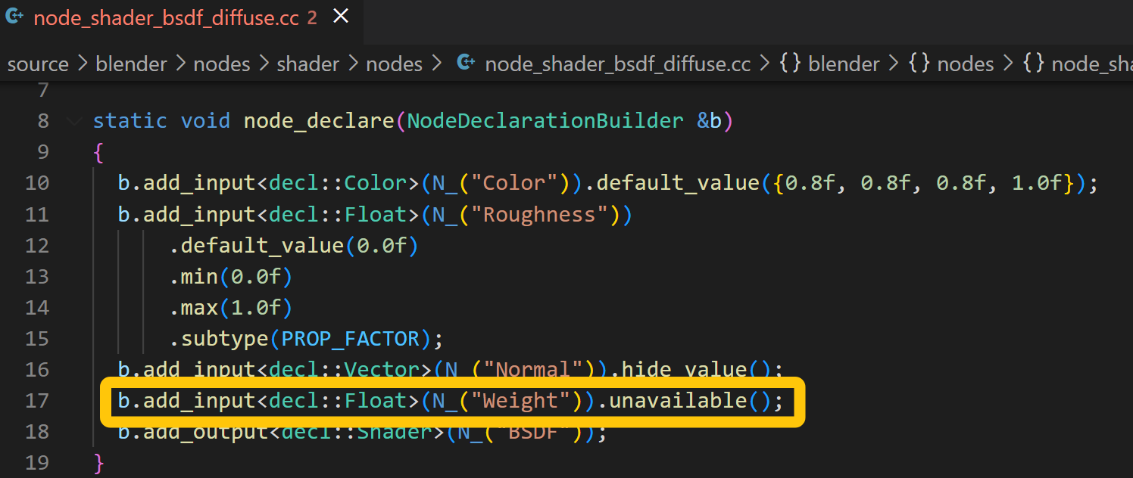
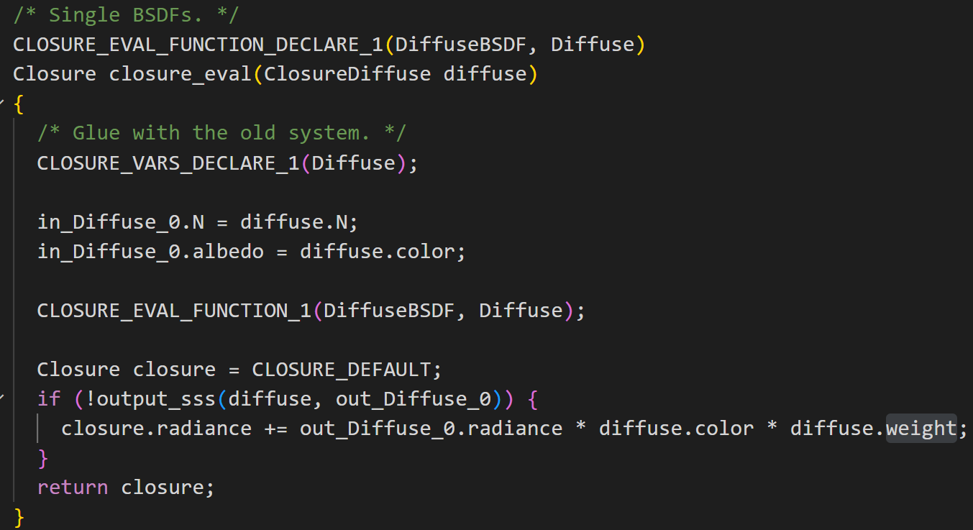
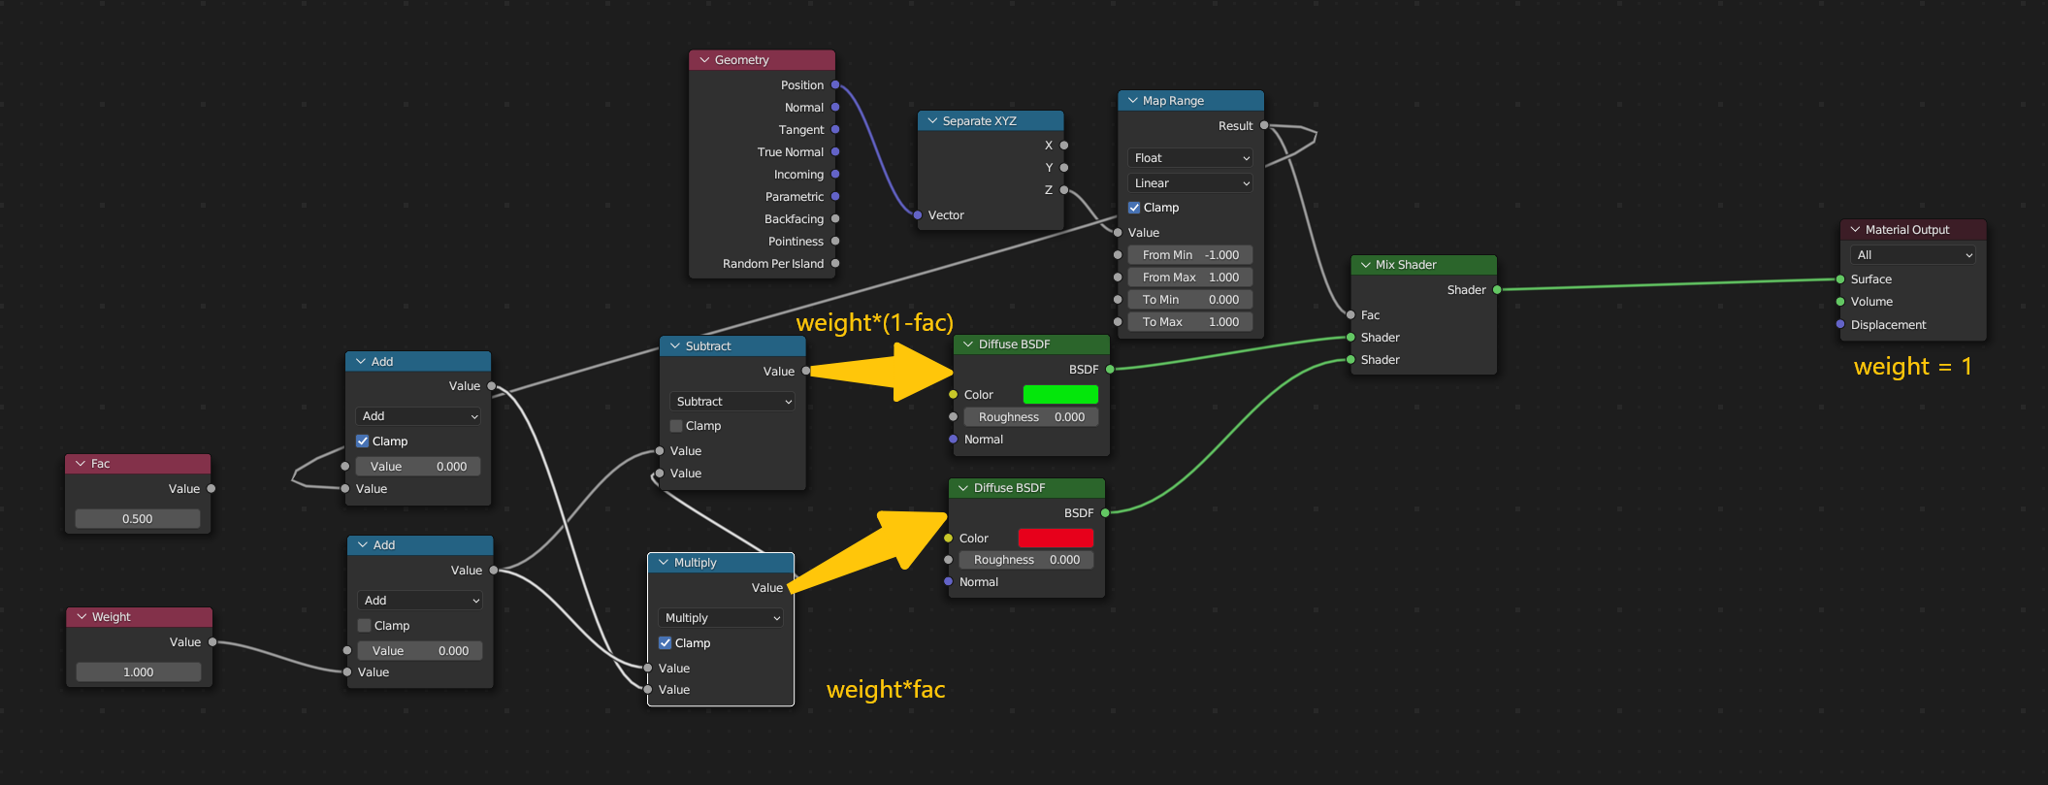
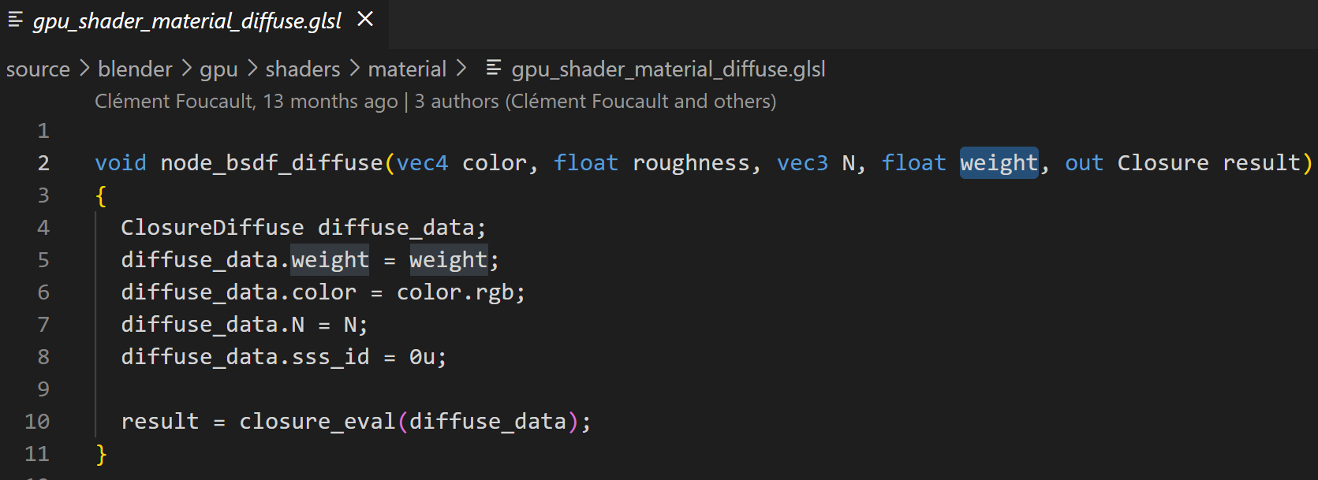
计算shader节点权重
所有shader节点都有用户不可见的weight输入socket
weight通常会乘到Closure的radiance
添加math节点，反向算出shader节点权重（的计算图），并连接到weight socket上

Slide 11
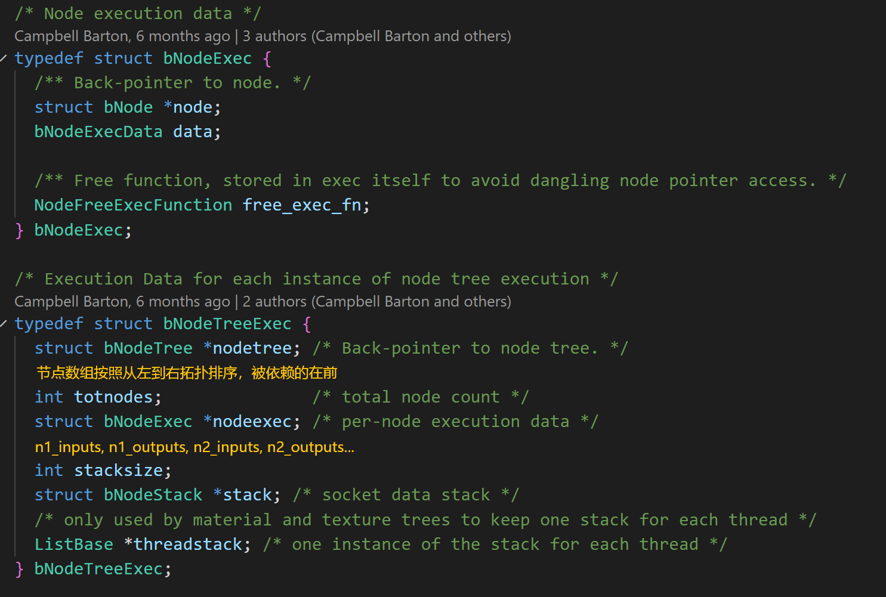
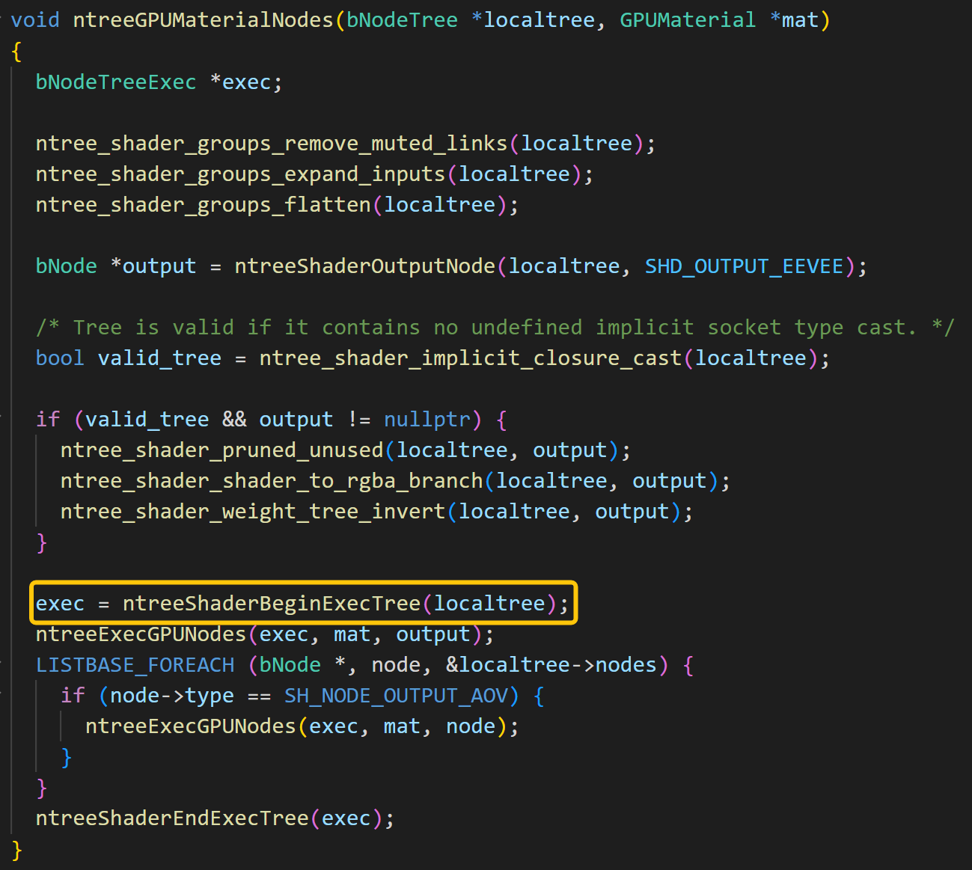
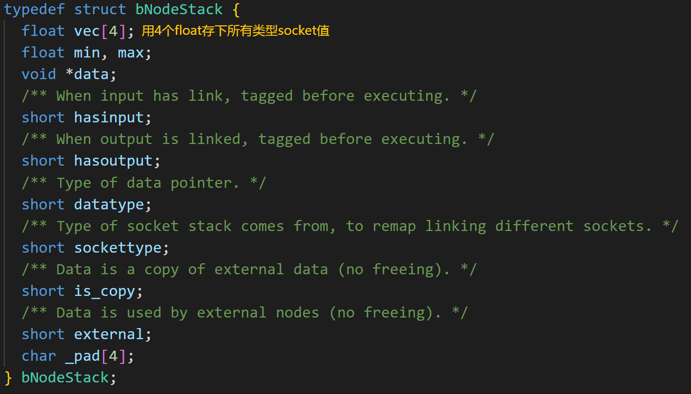
准备exec数据
bNodeTree -> bNodeTreeExec,
bNode -> bNodeExec
bNodeSocket -> bNodeStack

Slide 12
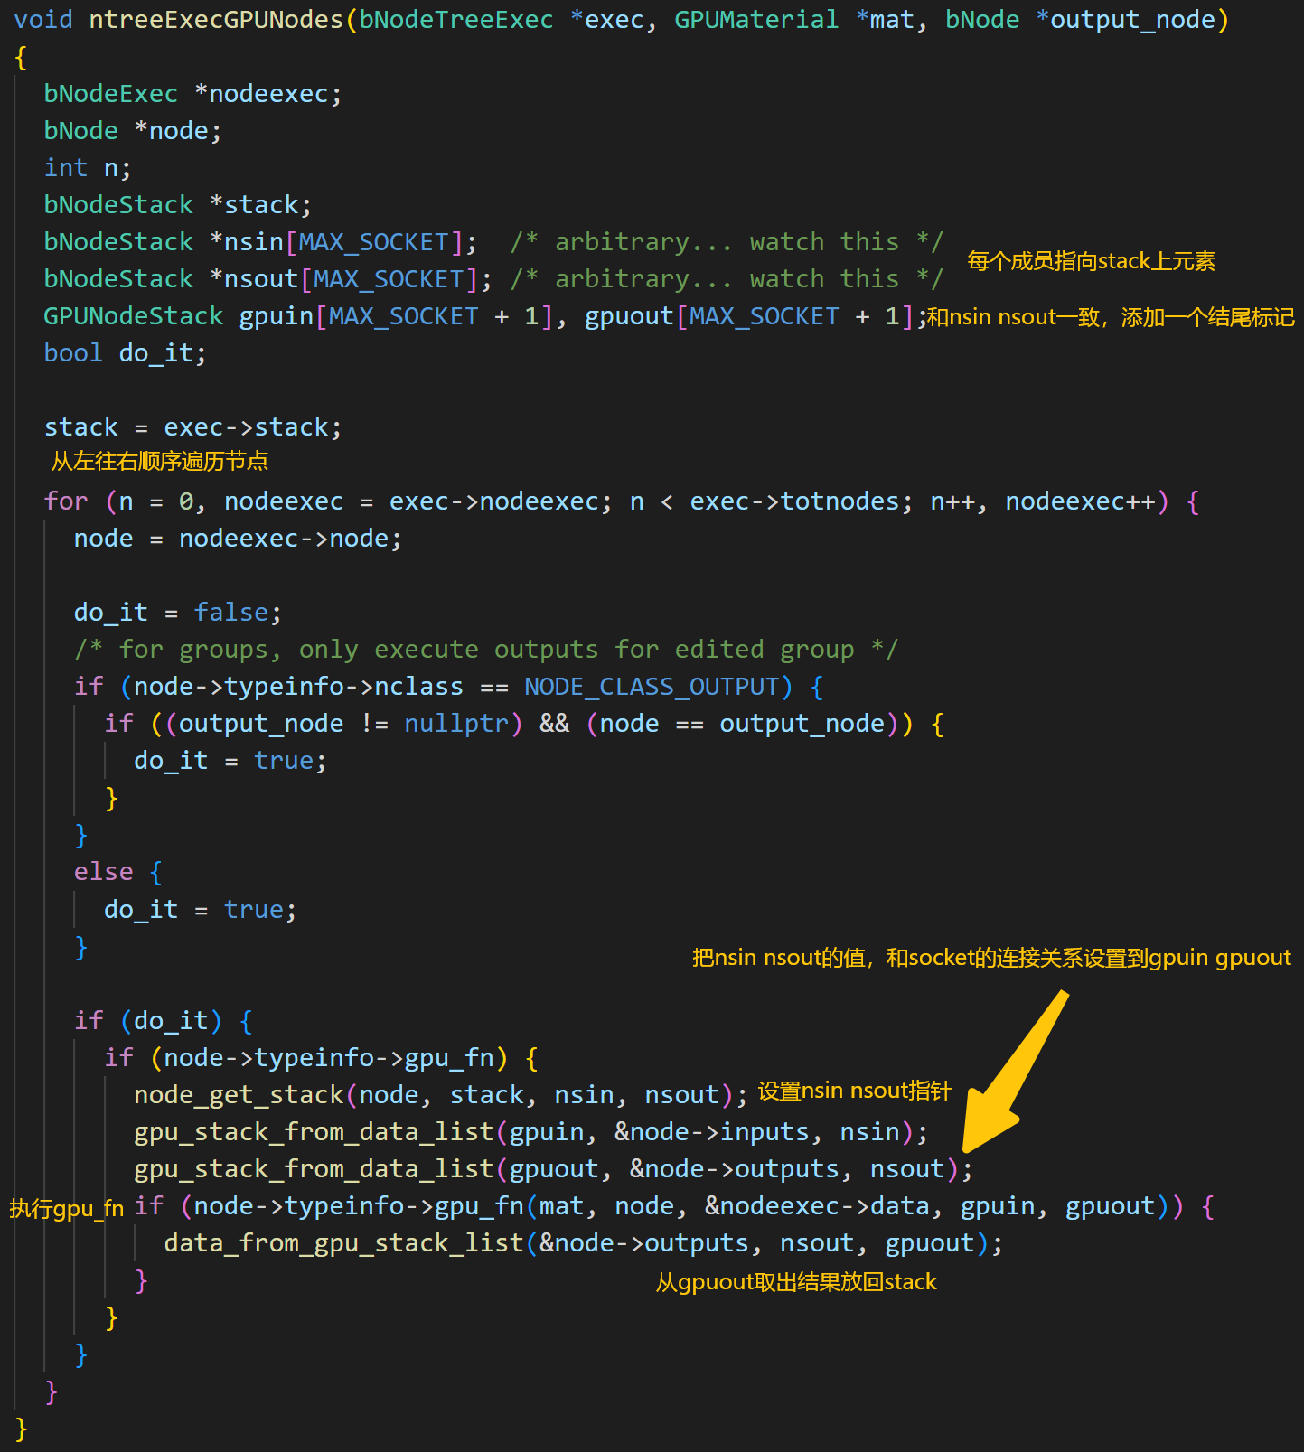
执行gpu_fn
gpu_fn是每个eevee节点的功能函数，通过gpuin gpuout两个数组传递输入输出，因为没有传数组长度，会给数组末尾添加一个特殊元素标记结束，就像c语言字符串一样
gpu_fn返回非0代表执行成功

Slide 13
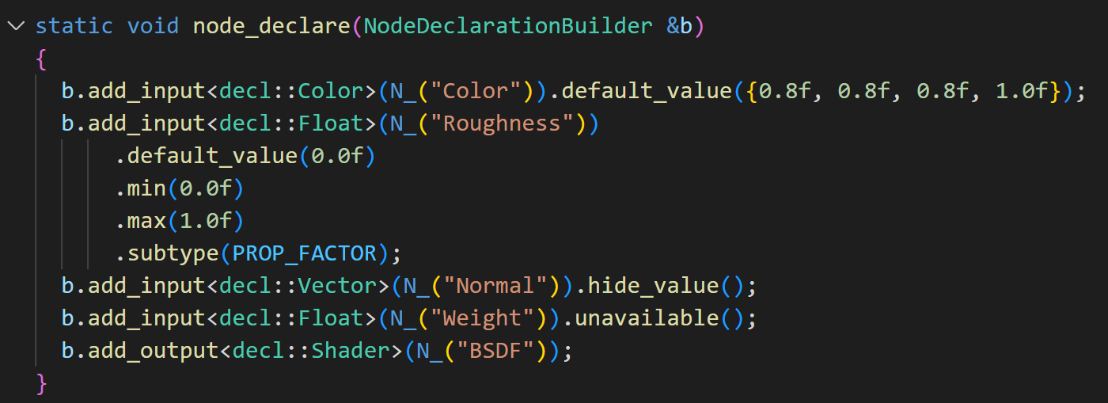
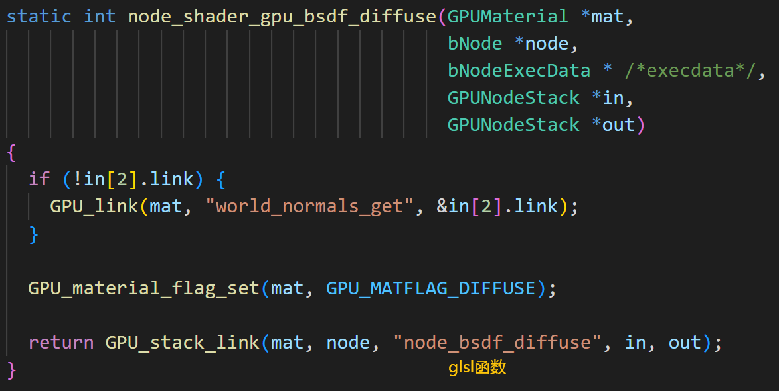
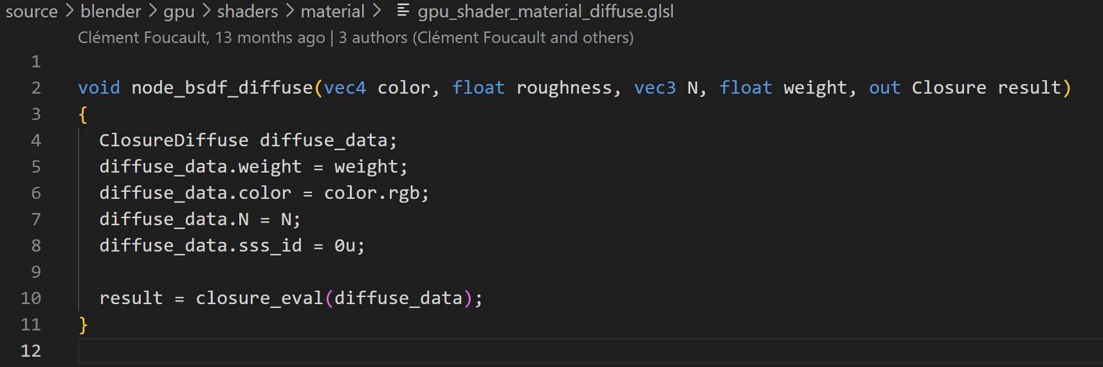
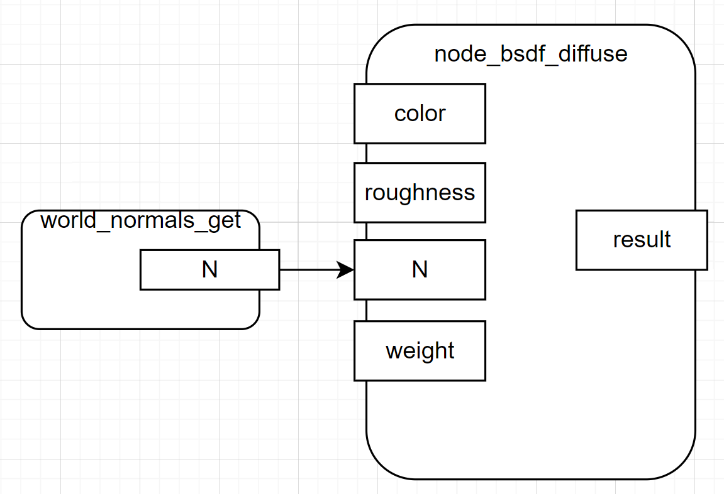
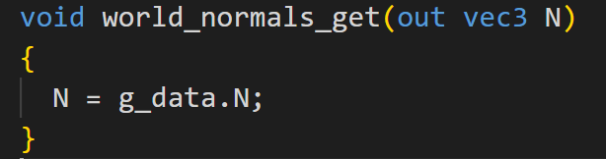
举例：diffuse bsdf
diffuse bsdf节点有4个输入引脚（其中weight不可见）和一个输出引脚
对应node_bsdf_diffuse函数有4个输入参数和1个输出参数，顺序严格对齐节点引脚
如果normal引脚没连线，则调用world_normals_get函数，将其输出结果作为后续node_bsdf_diffuse的normal输入

Slide 14
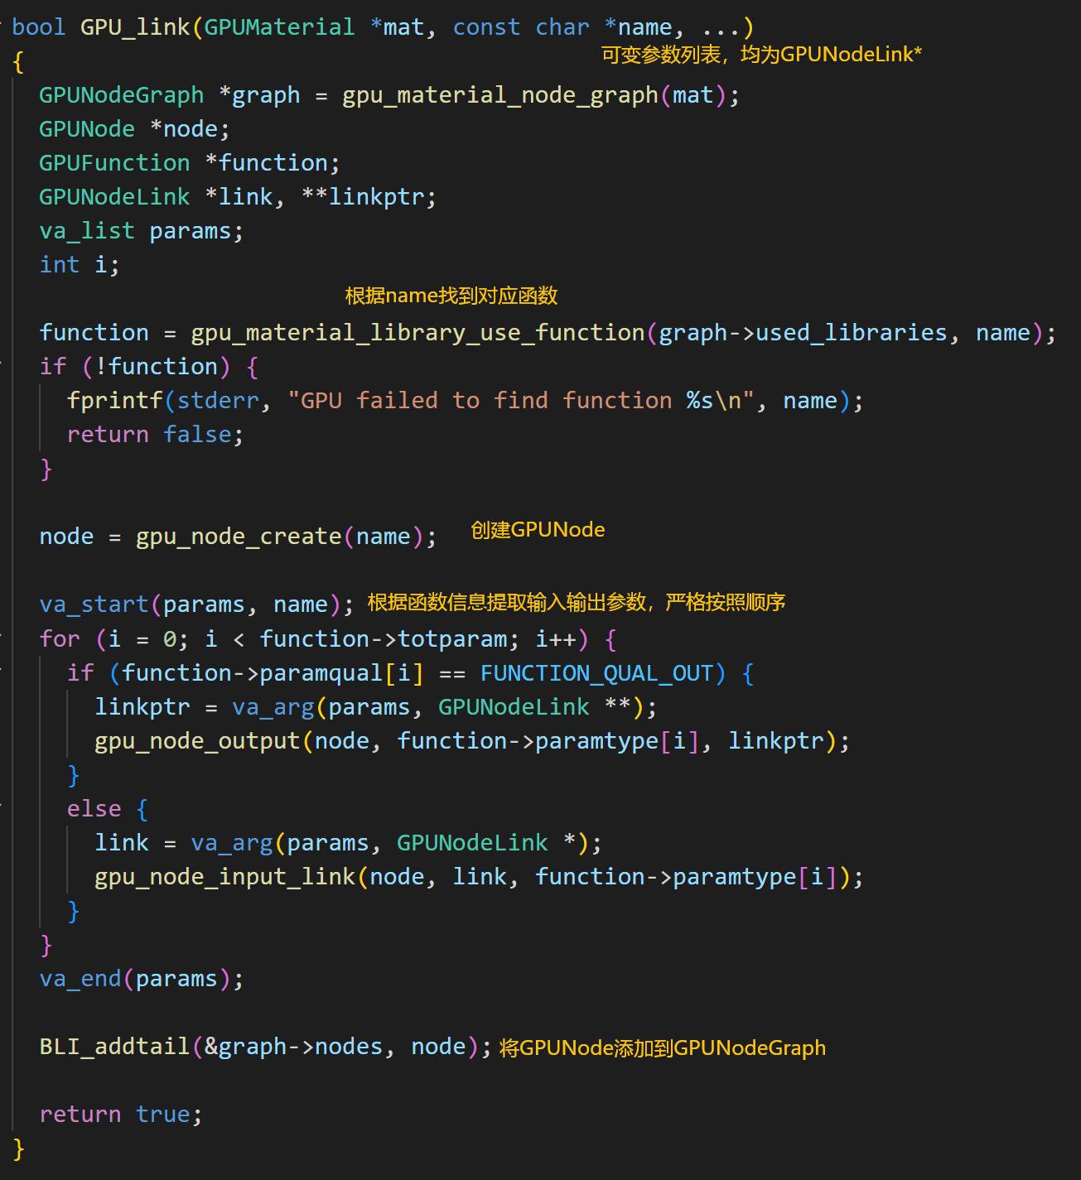
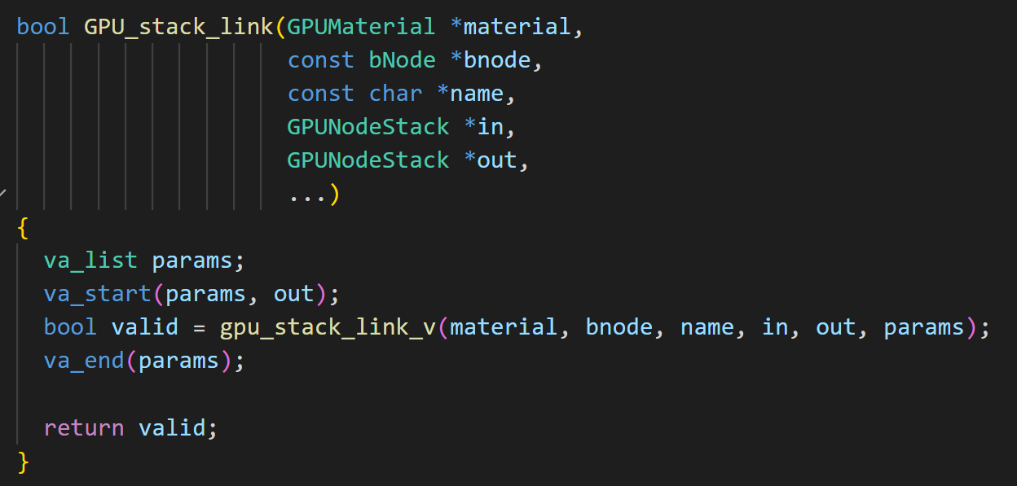
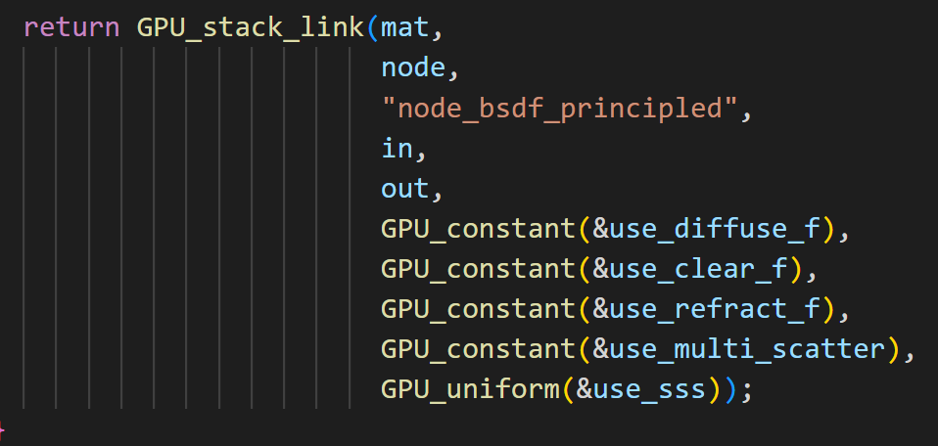
GPU_link & GPU_stack_link
GPU_link接收一堆GPUNodeLink可变参数，根据name对应函数参数表将参数连上
GPU_stack_link额外接收in和out数组，对应节点输入输出引脚，将输入输出引脚和额外的可变参数连接到函数参数表上
函数调用后，都会在GPUNodeGraph里添加glsl函数对应的节点，并连上引脚

Slide 15
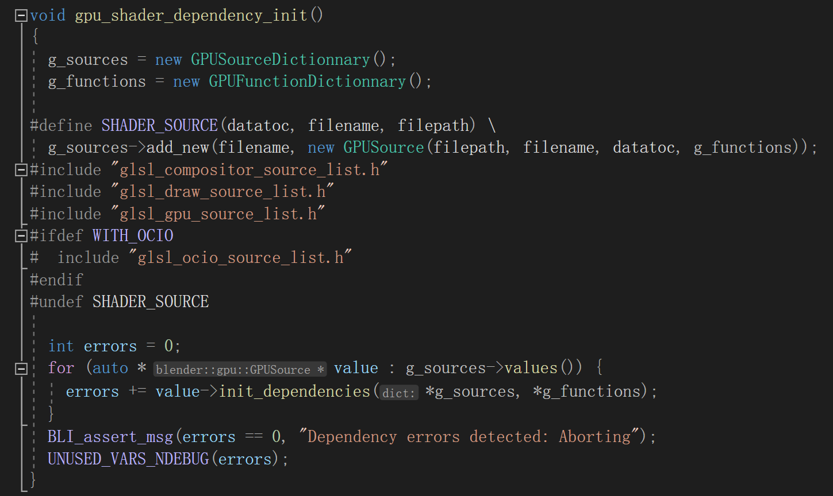
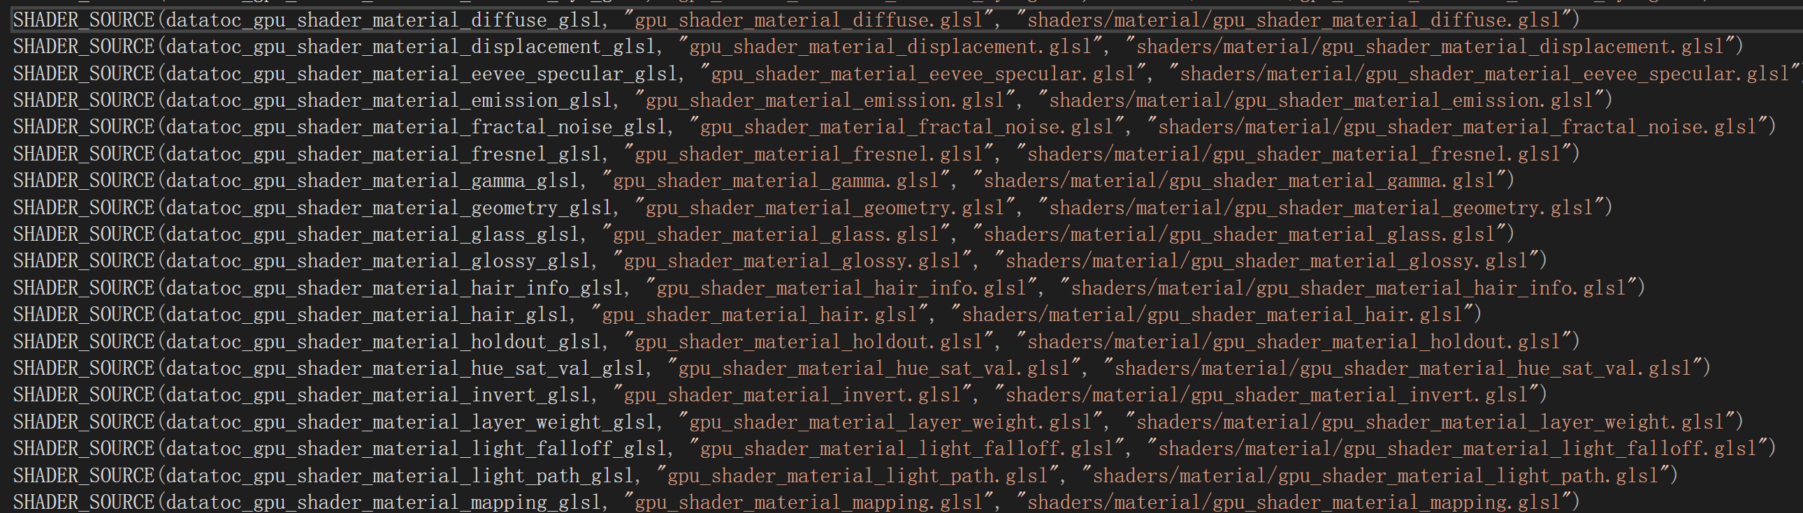
glsl函数注册
blender编译系统会预处理glsl文件，提取其中函数信息放到glsl_xxx_source_list.h，以注册所有会用到的节点函数到g_functions，这样在GPU_link和GPU_stack_link时可以查到函数是否存在以及输入输出参数
所有节点函数返回值都是void，输入参数列表在输出参数列表之前，这样就可以用统一方式创建GPUNode
即使如四则运算、输出等于输入等简单计算也有对应glsl函数，让编译器执行inline优化。另外同一种节点对应的不同函数参数列表通常相同，例如math节点可对应多种运算，输入参数1~3个，输出参数1个，但所有运算函数签名都是void(float a, float b, float c, out float result)，哪怕有参数不使用

Slide 16
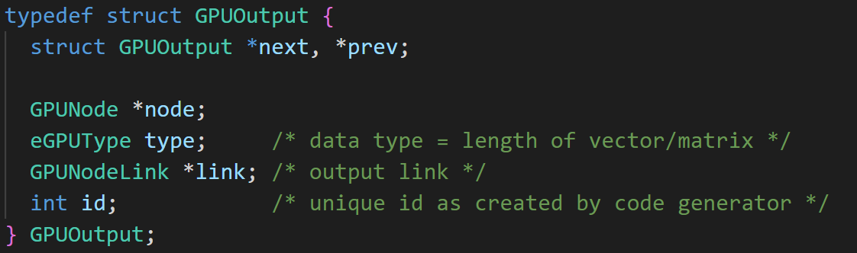
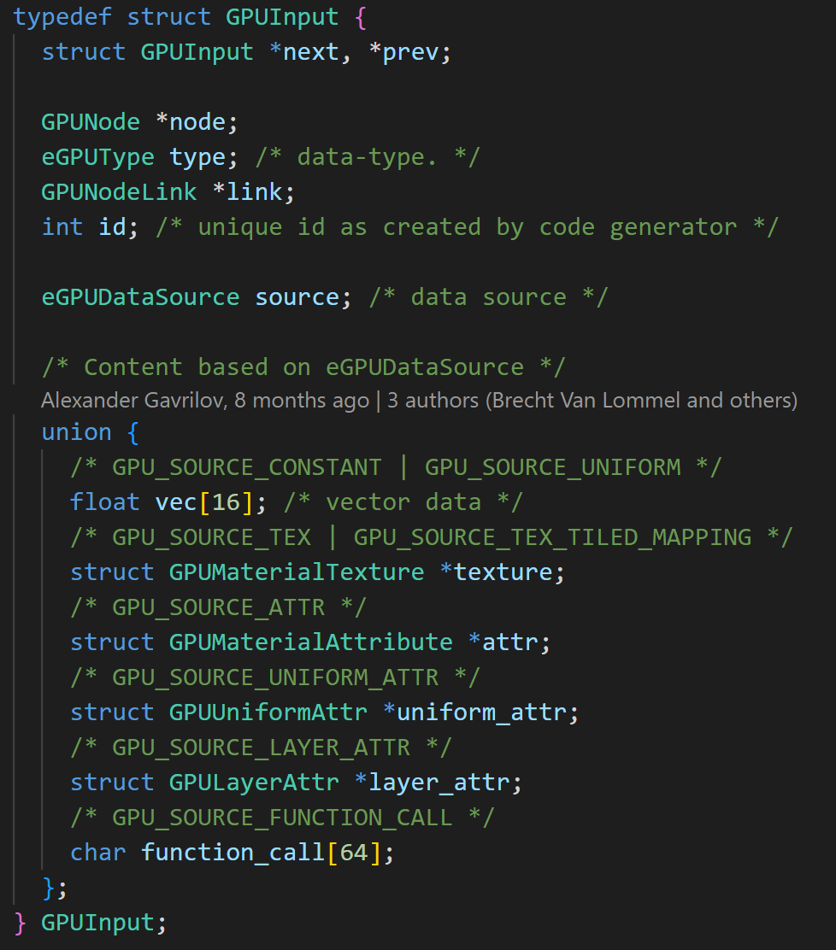
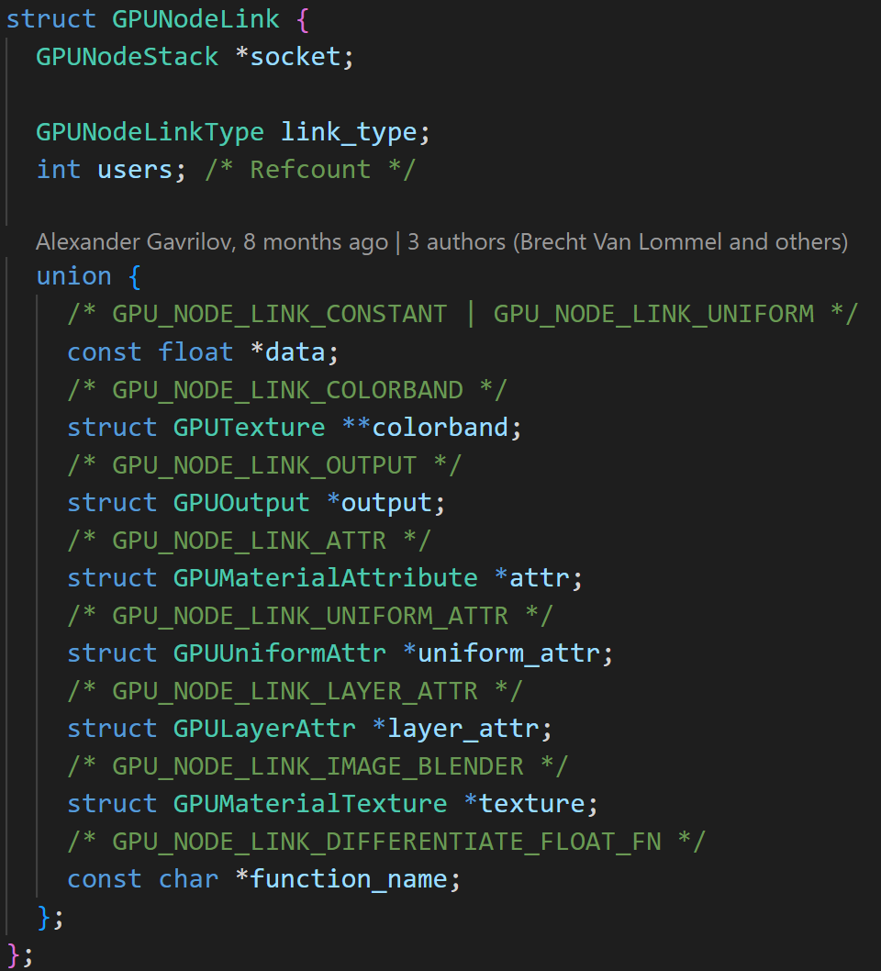
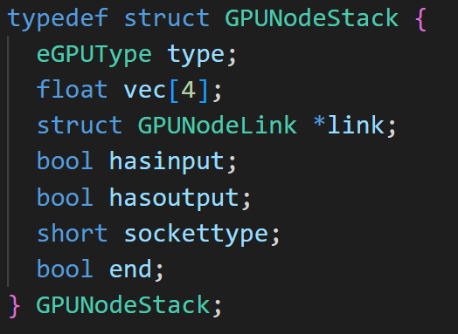
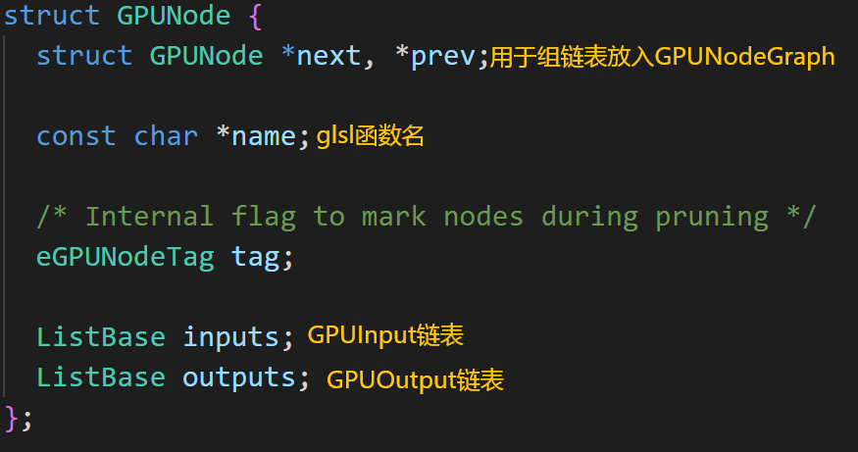
GPUNode构成
GPUNodeStack：blender节点输入输出socket，用于gpu_fn传参
GPUNode：glsl函数调用
GPUNodeLink：函数实参（函数之间用）
GPUInput：函数输入形参（函数内部用）
GPUOutput：函数输出形参

Slide 17
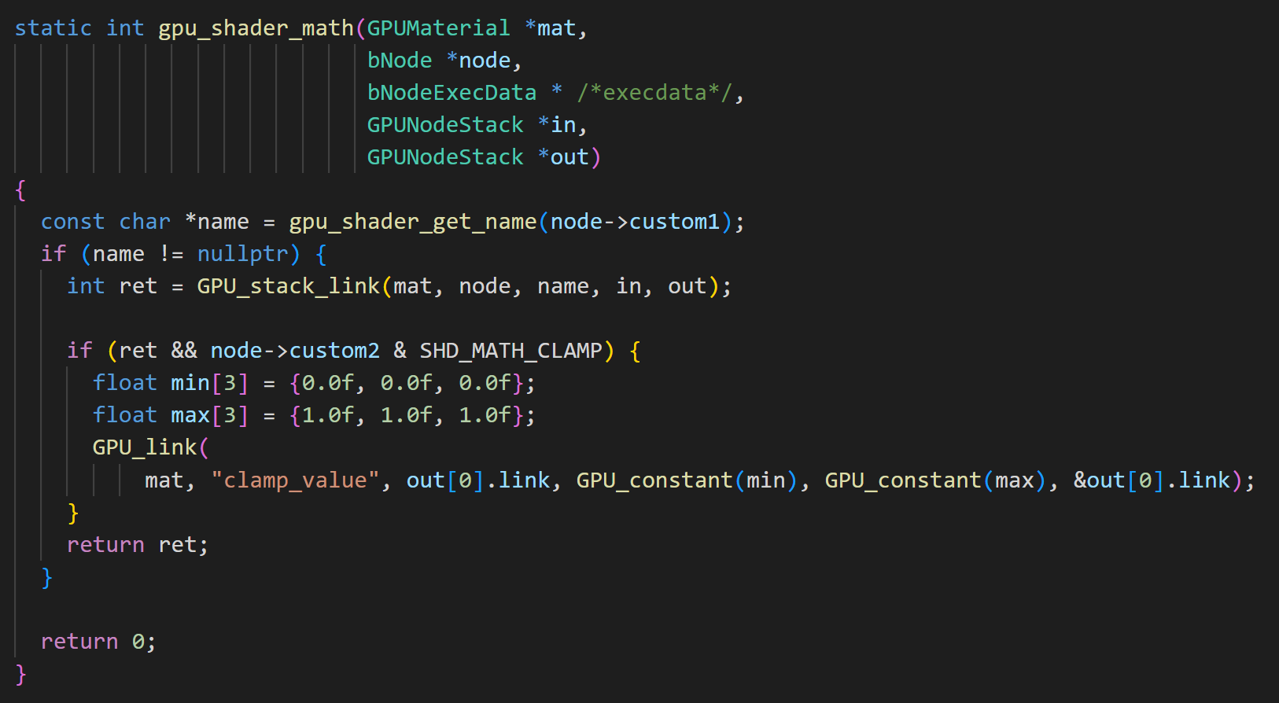
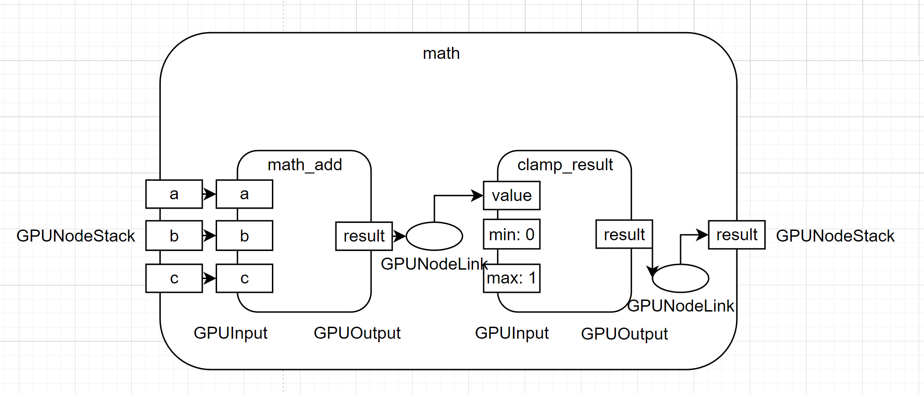
GPUNode构成
暴露给用户的是blender节点和输入输出socket，对应GPUNodeStack
节点gpu_fn组合GPU函数节点图逻辑，可能生成多个GPUNode
GPUNodeLink用于在GPU节点之间传值
GPUInput表示GPU节点输入，可能来自常数、uniform或上级输出等
GPUOutput表示GPU节点输出

Slide 18
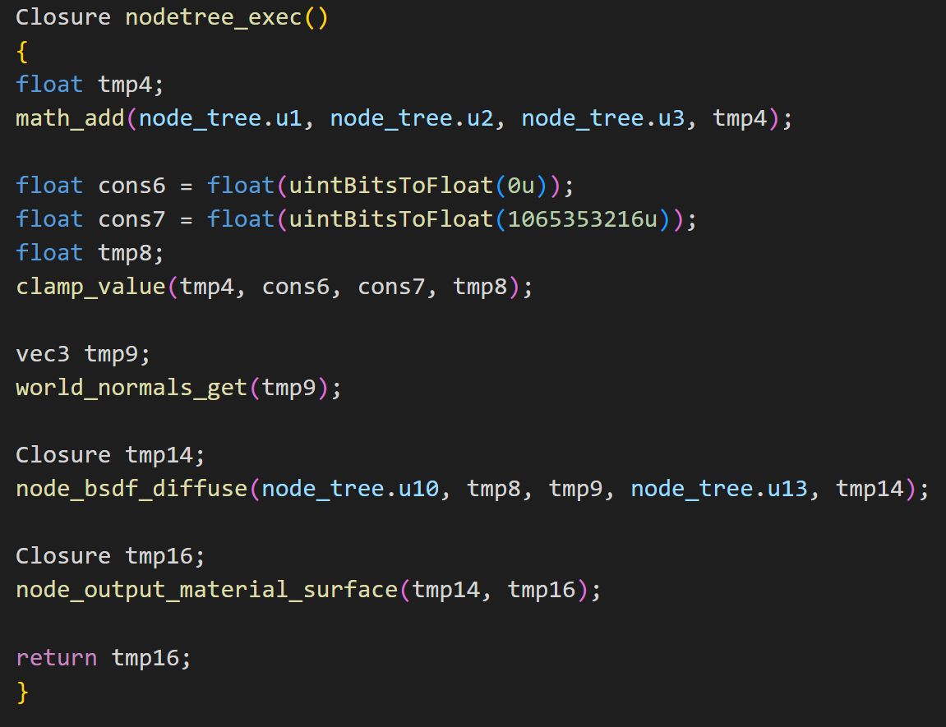
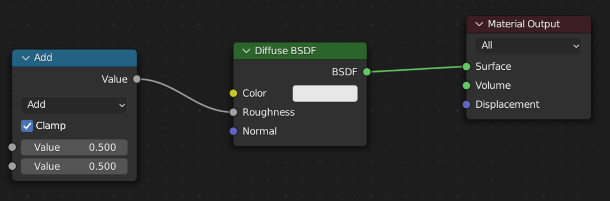
举例：GPU节点图 -> shader代码
nodetree_exec是节点图编译出的glsl函数
node_tree是一大块uniform buffer，修改uniform无需重新编译shader，用户能在UI设置的输入值大多为uniform
对每个GPUOutput分配函数内局部变量
每个函数调用参数link到局部变量上

Slide 19
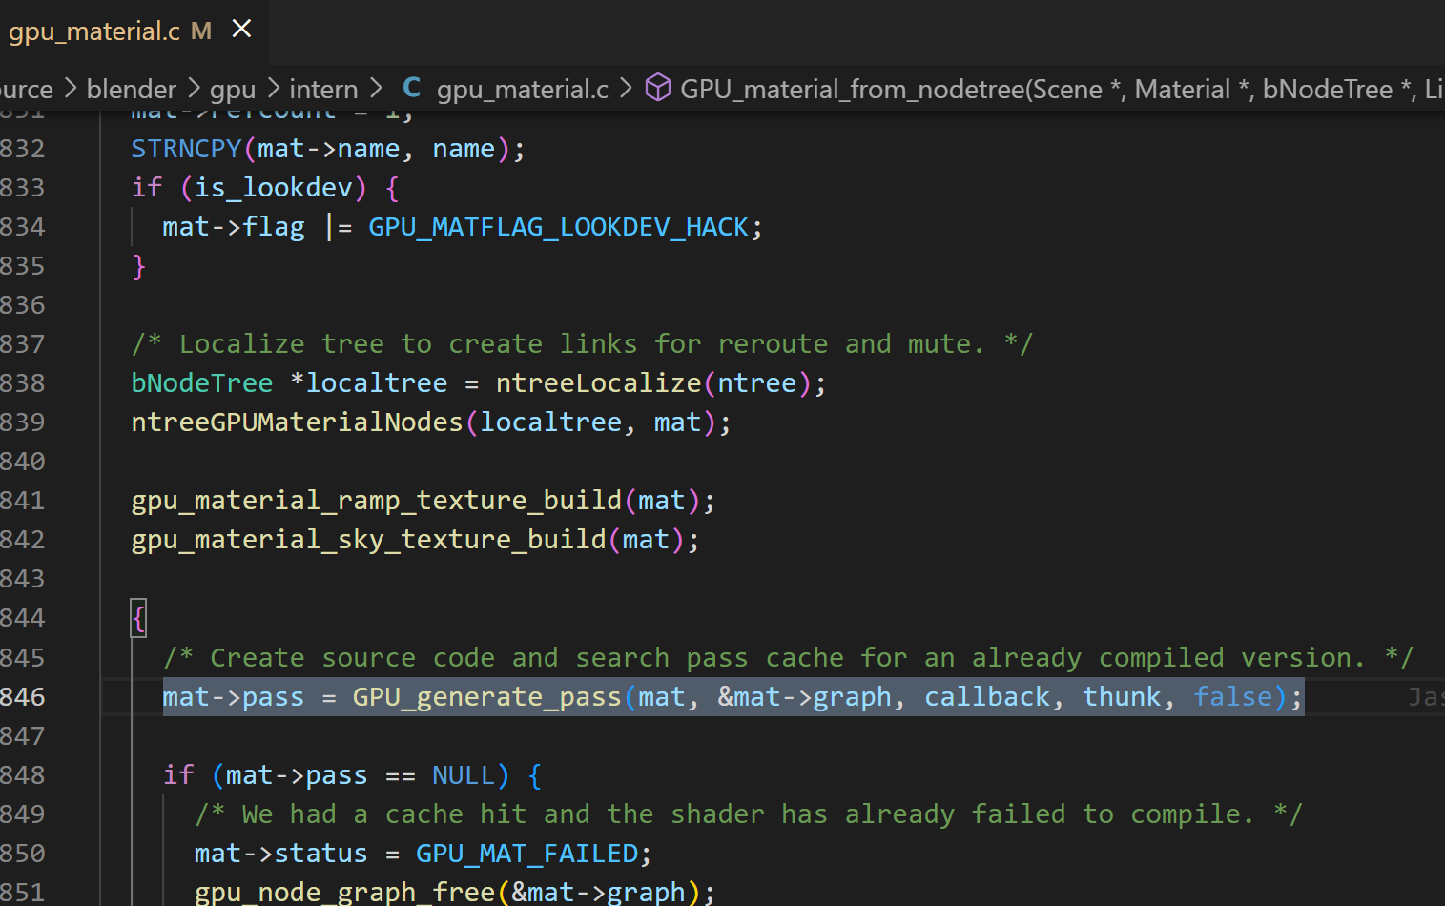
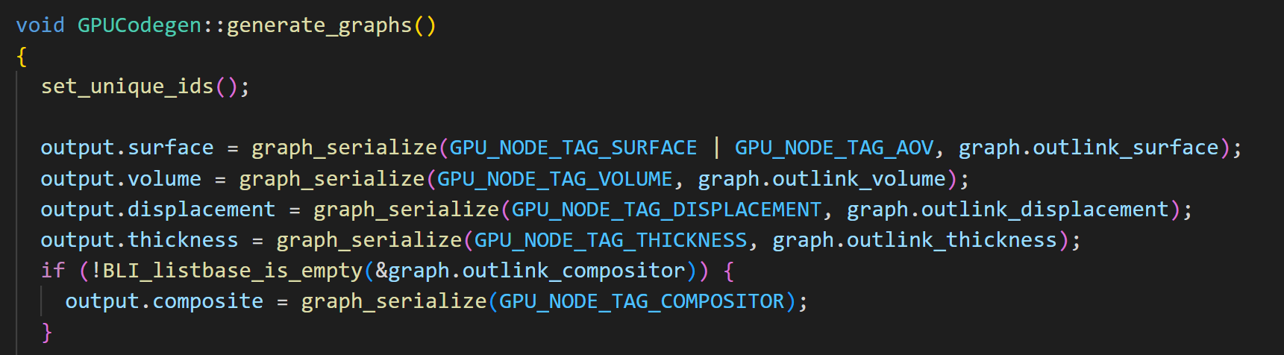
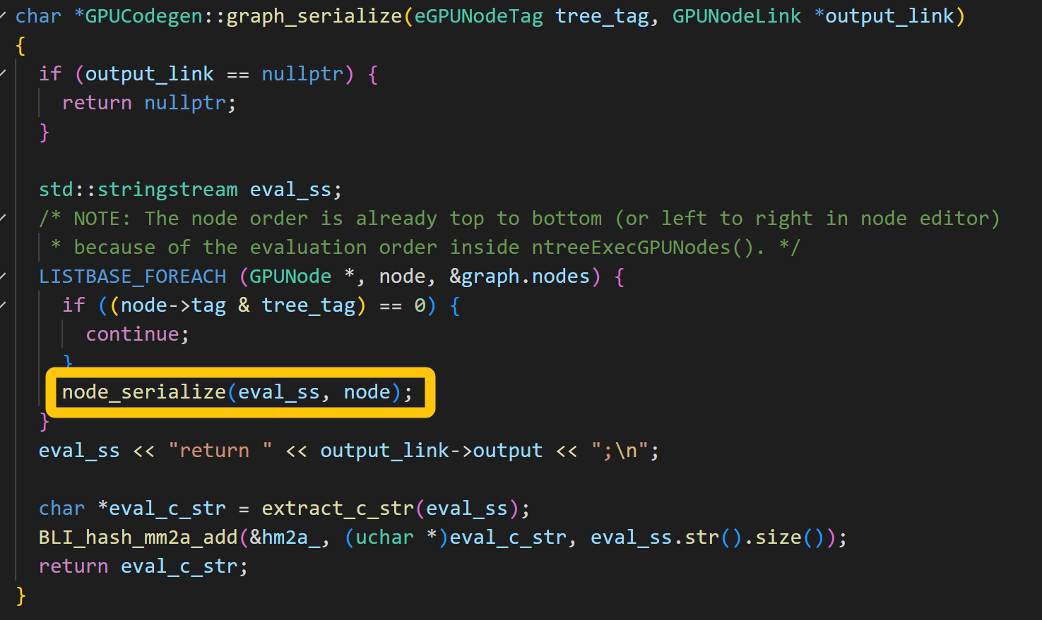
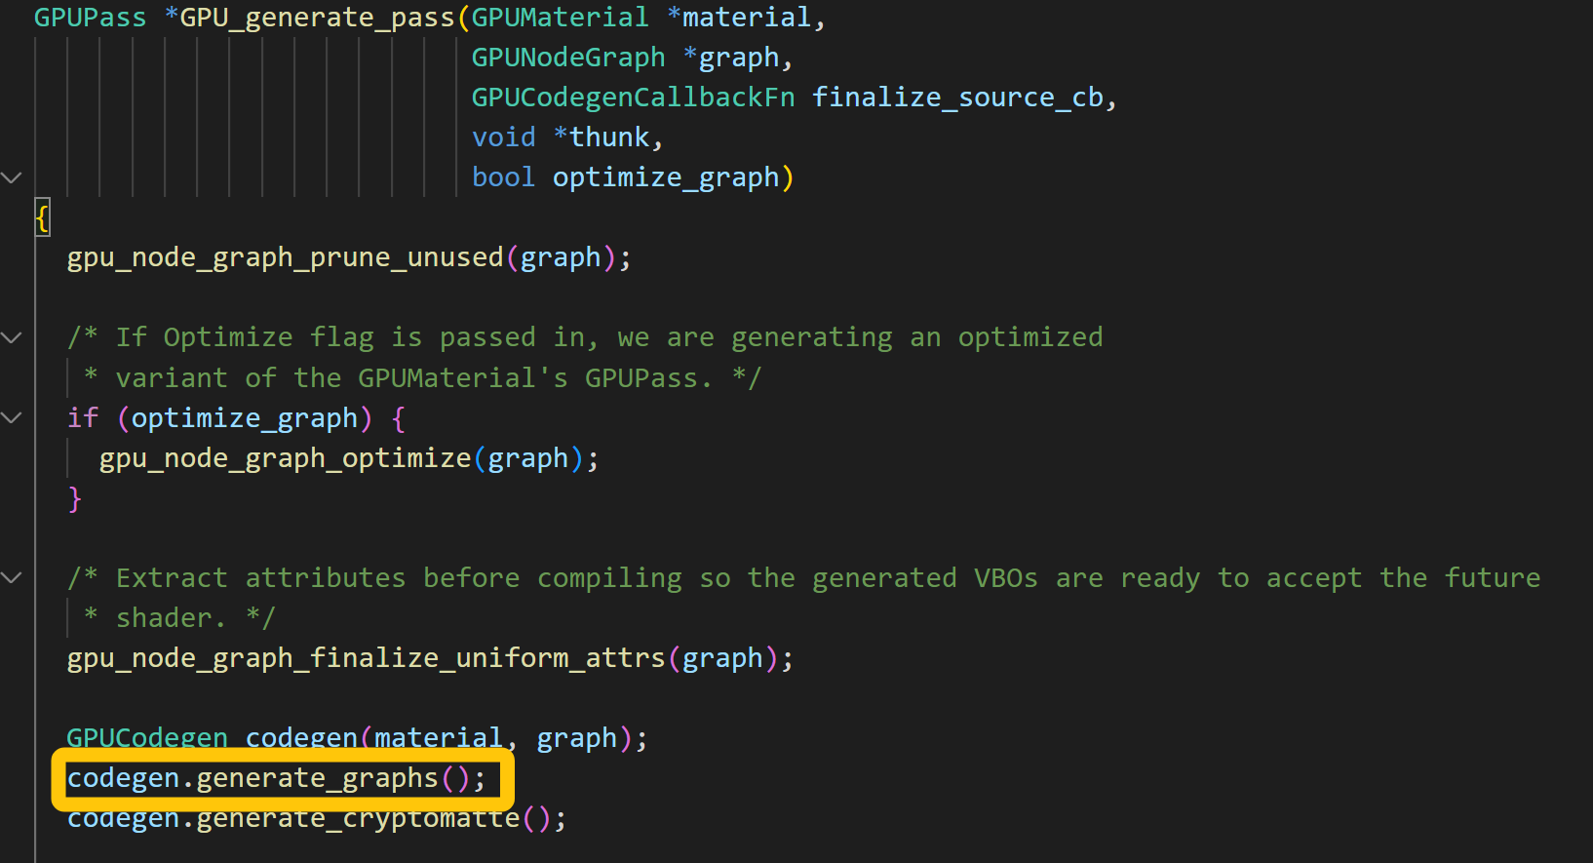
GPUNodeGraph -> shader
ntreeGPUMaterialNodes生成GPUNodeGraph
GPU_generate_pass根据GPUNodeGraph生成shader代码

Slide 20
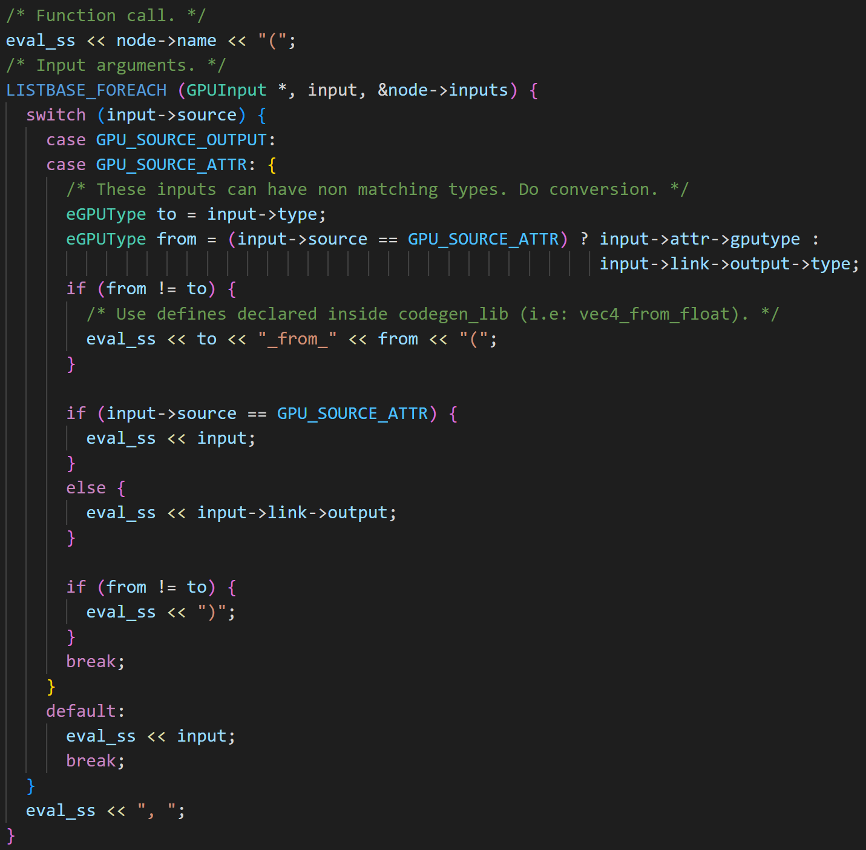
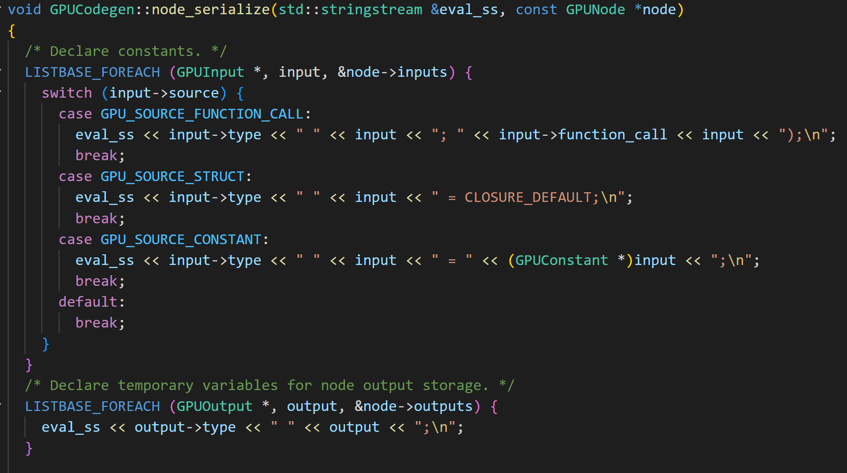
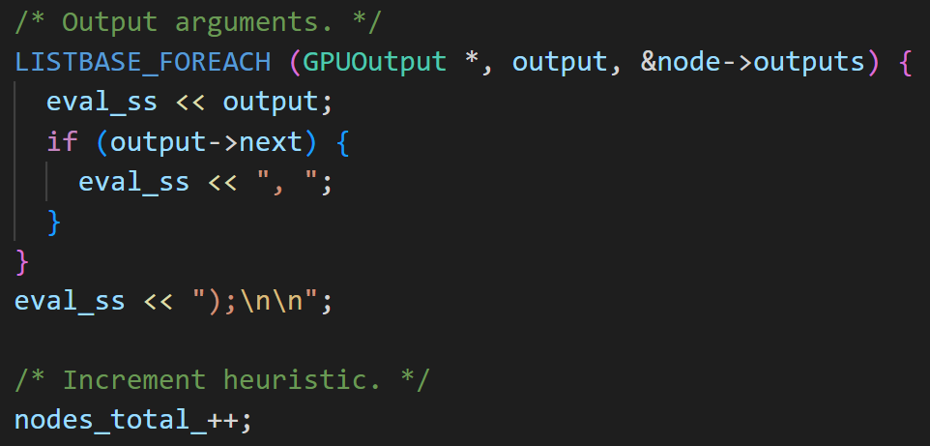
node_serialize
1. 声明输出参数对应的局部变量
2. 函数名&输入参数
3. 输出参数

Slide 21



<<运算符重载

Slide 22




类型转换
连线两端类型不同时，调用<to>_from_<from>宏进行转换

Slide 23

生成完整shader
将从节点图生成的shader代码放入nodetree_exec()中，并加上各种头文件内容。（目前在eevee_shader_material_create_info_amend函数中）

Slide 24
总结
Eevee节点图编译shader流程
1. 拷贝一份local节点图并修改拓扑；
2. 遍历local节点图各节点的gpu_fn，构建GPUNodeGraph
3. GPUNodeGraph生成nodetree_exec函数体，并生成整个函数（以及对应uniform buffer等）
几个特点：
GPUNode与glsl函数一一对应，输入输出参数布局与blender节点完全一致
输入引脚值会被绑定到uniform buffer上，修改引脚输入不会触发重编译shader，因此改节点输入参数很流畅，而修改GPUNodeGraph拓扑会重新编译shader

Slide 25
Next
Cycles渲染器材质节点运行流程
谢谢朋友们！

